Slide 1
İHALE İŞLEMLERİNİN ELEKTRONİK ORTAMA TAŞINMASI PROJESİ
Muhammed BULUT
Kamu İhale Uzmanı
ŞUBAT 2019

Slide 2
İHALE İŞLEMLERİNİN ELEKTRONİK ORTAMA TAŞINMASI PROJESİ
Kamu İhale Sisteminde Elektronik Dönüşüm
(İhalelerin Fiziki Ortamdan Elektronik Ortama Taşınması)

Slide 3
KAMU ALIMLARININ ÖNEMİ
Ülkemiz GSYH’sının yaklaşık %8’i 4734 sayılı Kamu İhale Kanunu kapsamında yapılan ihaleler nedeniyle yapılan harcamalar (2017 yılı için 210,3 Milyar TL) oluşturmaktadır. (2017 yılı için % 7,50)
4734 Sayılı Kanun Kapsamında Yapılan Toplam Kamu Alımları
Merkezi Yönetim Bütçe Giderlerinin % 35’ini oluşturmaktadır.
(2017 yılı için % 34,34)

Slide 4
19.06.2018 tarihli Resmi Gazetede yapılan değişiklikler

Slide 5
19.06.2018 tarihli Resmi Gazetede yapılan değişiklikler
1- İSTENECEK BELGELERİN AZALTILMASI. (Fiziki)
2- ELEKTRONİK İHALE. (Elektronik)
3- ELEKTRONİK EKSİLTME. (Fiziki + Elektronik)

Slide 6
19.06.2018 tarihli Resmi Gazetede yapılan değişiklikler
1- İstenecek Belgelerin Azaltılması:
- Fiziki Ortamda Yapılacak İhalelerde
İstenecek belgelerin azaltılması amacıyla
"Yeni Düzenlemeler" getirildi.

Slide 7
19.06.2018 tarihli Resmi Gazetede yapılan değişiklikler
İSTENECEK BELGELERİN AZALTILMASI
- Bu kapsamda;
Fiziki ortamda yapılan ihalelerde
Tekliflerin sunuluşunun ve değerlendirilmesinin
Nasıl yapılacağına ilişkin olarak
İhale Uygulama Yönetmelikleri ekine
‘ internet ortamında sorgulaması yapılabilen
'katılım ve yeterlik kriter'lerine ilişkin belgelerin belirtildiği’
«Sunulmayacak Belgeler Tablosu»
standart formu eklenmiştir.

Slide 8
19.06.2018 tarihli Resmi Gazetede yapılan değişiklikler
2- Elektronik Ortamda Teklif Alınan "Beyan Usulü"
"E-İHALE" olarak genişletildi

Slide 9
19.06.2018 tarihli Resmi Gazetede yapılan değişiklikler
* İhale yapım şekli
fiziki ortamdan - elektronik ortama dönüşüyor!
01.07.2016 tarihinden itibaren uygulanmakta olan
Elektronik ortamda teklif alınan 'beyan usulü' ile ilgili olarak
(19.06.2018 tarihi itibariyle) Mal ve Hizmet alımı ihalelerine
ilişkin yaklaşık maliyet limitleri yükseltildi
- 02.01.2019 tarihi itibariyle açık ihale usulü ile yapılacak
mal ve hizmet alımı ile yapım işi ihalelerinde
yaklaşık maliyet limiti kalktı!

Slide 10
19.06.2018 tarihli Resmi Gazetede yapılan değişiklikler
Bu kapsamda;
Elektronik ortamda yapılan ihalelerde
Tekliflerin sunuluşunun ve değerlendirilmesinin
Nasıl yapılacağına ilişkin olarak
Elektronik İhale Uygulama Yönetmeliği ekine
‘Katılım ve Yeterlik Kriter’lerine ilişkin bilgilerin beyan edileceği
("e-teklif" şeklinde sunulacak 'teklif mektubu' ekinde yer alan)
«Yeterlik Bilgileri Tablosu»
standart formu eklenmiştir.

Slide 11
19.06.2018 tarihli Resmi Gazetede yapılan değişiklikler
«Yeterlik Bilgileri Tablosu» üzerinde
yapılan değerlendirme sonucunda teklif fiyatı en düşük
ilk 2 (iki) istekli belirlendikten sonra bu 2 istekliye
"Beyan Edilen Bilgileri Tevsik Eden Belgelerin
Sunulması Talebine İlişkin Form" gönderilmek suretiyle
bu 2 isteklinin teklifleri kapsamında beyan ettikleri bilgileri
değerlendirilmek suretiyle e-ihale sürecinde
teklif değerlendirmesi tamamlanacak.

Slide 12
19.06.2018 tarihli Resmi Gazetede yapılan değişiklikler
3- İsteklilerin ilk teklif bedellerinden daha düşük teklif bedelleri ile yeniden yarışabilmeleri amacıyla
(01.11.2018 tarihi itibariyle)
Elektronik
Eksiltme Uygulaması
getirildi

Slide 13
İHALE İŞLEMLERİNİN ELEKTRONİK ORTAMA TAŞINMASI PROJESİ

Slide 14
Elektronik Kamu Alımları Platformu (EKAP)
1 Eylül 2010 - EKAP’ın devreye alınması;
EKAP, en önemli e-devlet projelerinden biri olup, halihazırda
- 170.000 gerçek/tüzel kişi,
- 31.000 idare ve
- 800.000 kullanıcı
EKAP’a kayıtlıdır.

Slide 15
Elektronik Kamu Alımları Platformu (EKAP)
1 Eylül 2010 : İhale dokümanı ve ihale ilanı EKAP üzerinden oluşturulmaya başlanmıştır.
1 Aralık 2010 : İhale dokümanının e-imza kullanılarak indirilmesi uygulaması başlamıştır.

Slide 16
Elektronik Kamu Alımları Platformu (EKAP)
1 Ocak 2015 : 'Yabancı istekliler dışında' isteklilerin EKAP’a kaydı zorunlu hale gelmiş ve EKAP üzerinden tebligat uygulaması başlamıştır.
1 Temmuz 2016 : Tekliflerin "beyan usulü" ile elektronik ortamda gönderilmesi uygulaması başlamıştır.

Slide 17
Elektronik Kamu Alımları Platformu (EKAP)
1 Kasım 2018 : İsteklilerin ilk teklif bedellerinden daha düşük teklif bedelleri ile yeniden yarışabilmeleri amacıyla elektronik eksiltme uygulaması getirildi.
* 2 Ocak 2019 : Tekliflerin beyan usulü ile elektronik ortamda gönderilmesi uygulaması "e-ihale" olarak genişletildi.

Slide 18
SUNUMUN KAPSAMI
1- İSTENECEK BELGELERİN AZALTILMASI.
2- ELEKTRONİK İHALE.
3- ELEKTRONİK EKSİLTME.

Slide 19
1- İSTENECEK BELGELERİN AZALTILMASI

Slide 20
İSTENECEK BELGELERİN AZALTILMASI
Amaç:
Klasik (fiziki ortamda) yapılan ihalelerde,
Katılım ve Yeterlik şartlarının tevsikinin
‘kolaylaştırılması’ hedeflenmektedir.
Katılım ve yeterlik kriterlerinin
'azaltılması' hedeflenmemektedir.

Slide 21
İSTENECEK BELGELERİN AZALTILMASI
Bu doğrultuda,
fiziki ortamda yapılan ihalelerde
'katılım ve yeterlik kriter'lerine ilişkin belgelerin
istekliler tarafından teklif dosyaları kapsamında
sunulması zorunluluğu ortadan kaldırılmaktadır.
Dayanak: MAİUY mad. 29/son
HAİUY ve YİİUY mad. 31/son

Slide 22
İSTENECEK BELGELERİN AZALTILMASI
Nasıl?
EKAP veya
Diğer kamu kurum ve kuruluşları ile
Kamu kurumu niteliğindeki meslek kuruluşlarının
internet siteleri üzerinden "sorgulanmak suretiyle"
'temin veya teyit edilebilen'
katılım ve yeterlik kriterlerine ilişkin belgelere
yönelik olarak bu imkan kullanılabilecektir.

Slide 23
İSTENECEK BELGELERİN AZALTILMASI
Neden?
Elektronik ortamda
Düzenlenen veya Teyidi yapılabilen belgeler için
(iş deneyim belgesi, geçici teminat mektubu, bilanço, gelir tablosu,…)
İstekliler ve idareler açısından
"Belgelerin sunuluş şekli"ne yönelik şartları kolaylaştırmak,
İhaleye katılımda
İsteklilerce sunulacak belge sayısının azaltılması suretiyle
idarelerce yapılacak
"teklif değerlendirmesini" kolaylaştırmak

Slide 24
Belgelerin Sunuluş Şekli

Slide 25
Belgelerin Sunuluş Şekli
İhaleye katılım ve yeterlik kriterlerine ilişkin olarak sunulacak
"belgelerin veya bu belgelerde yer alan bilgiler"in,
- "EKAP" üzerinden veya
- Kamu kurum ve kuruluşları ile
- Kamu kurumu niteliğindeki meslek kuruluşlarının
"internet siteleri" üzerinden 'temin edilebilmesi' veya bu bilgilerin 'teyidinin yapılabilmesi' durumunda,
bu belgeler için "belgelerin sunuluş şekli"ne ilişkin şartlar aranmaz.

Slide 26
Belgelerin Sunuluş Şekli
Nasıl Yapılacak?
Bu doğrultuda
19.06.2018 tarihinde yapılan değişiklik ile
İhale Uygulama Yönetmelikleri ekine
‘ internet ortamında sorgulaması yapılabilen
'katılım ve yeterlik kriter'lerine ilişkin belgelerin belirtildiği ’
«Sunulmayacak Belgeler Tablosu»
standart formu eklenmiştir.

Slide 27
SUNULMAYACAK BELGELER TABLOSU
SUNULMAYACAK BELGELER TABLOSU [Teklif verilen kısım:………..] (Bu tablonun kısmi teklife açık ihalelerde her bir kısım için, ortak girişimlerin katıldığı ihalelerde ise her bir ortak tarafından ayrı ayrı doldurulması gerekmektedir.) Bu tabloda teyit bilgisi belirtilen belgeler başvuru veya teklif zarfında sunulmayacaktır.
[ADAYIN/İSTEKLİNİN/ORTAĞIN] ADI-SOYADI/TİCARET UNVANI
İHALEYE KATILMAK İÇİN GEREKEN BELGE ADI | TEYİT KRİTERİ | TEYİT BİLGİSİ | TEYİT ADRESİ
Bilanço İdari Şartnamenin … maddesi | EKAP üzerinde hangi yıl/yılların Bilançosu Kullanılacağı | ...İstekli tarafından… | www.ekap.gov.tr
Gelir Tablosu İdari Şartnamenin … maddesi | EKAP üzerinde hangi yıl/yılların Gelir Tablosu Kullanılacağı | ...İstekli tarafından… | www.ekap.gov.tr
İş Deneyim Belgesi İdari Şartnamenin … maddesi | Belgeye EKAP tarafından verilen Sayı | ...İstekli tarafından… | www.ekap.gov.tr
Geçici Teminat Mektubu İdari Şartnamenin … maddesi (Geçici teminat mektubunun Elektronik İhale Uygulama Yönetmeliğinin 21 inci maddesinin ikinci fıkrasına uygun olarak alınması durumunda) | Geçici Teminat Mektubunun Ayırt Edici Numarası | ...İstekli tarafından doldurulacak | www.ekap.gov.tr
Türkiye Ticaret Sicili Gazetesi | Sicil Numarası, Sicil Müdürlüğü, Ticaret Sicili Gazete/Gazetelerinin Tarih ve Sayısı ile Sayfa Numarası | ...İstekli tarafından doldurulacak | www.ticaretsicil.gov.tr
TÜRKAK Tarafından Akredite Edilen Belgeler | TÜRKAK Belge Doğrulama Sistemi Numarası | ...İstekli tarafından… | tbds.turkak.org.tr
TSE Belgesi | Belge Numarası | ...İstekli tarafından… | basvuruportal.tse.org.tr/Genel/FirmaArama.aspx
EPDK Tarafından Verilen Lisanslar | Lisans Numarası | ...İstekli tarafından… | www.epdk.gov.tr
Satış Sonrası Hizmet Yeterlik Belgesi | Yeterlilik Numarası | ...İstekli tarafından… | e-garanti.gtb.gov.tr/application/HTMLClient

Slide 28
- SUNULMAYACAK BELGELER TABLOSU
Halihazırda Kapsamdaki Belgeler:
1- Geçici teminat mektubu,
2- EKAP’ta Düzenlenen İş Deneyim Belgeleri,
3- Bilanço,
4- Gelir Tablosu,
5- Türkiye Ticaret Sicili Gazetesi
6- TÜRKAK Tarafından Akredite Edilen Belgeler
7- TSE Belgesi
8- EPDK Tarafından Verilen Lisanslar
9- Satış Sonrası Hizmet Yeterlik Belgesi
…

Slide 29
1- Geçici Teminat Mektupları
İstekliler tarafından sunulacak 'geçici teminat'a ilişkin olarak;
- "Geçici teminat mektubu"nun Kurumla protokol
imzalamış olan bankalardan
* elektronik ortamda alınması halinde,
Geçici teminat mektubuna ilgili banka tarafından verilen
'ayırt edici numara'nın
«Sunulmayacak Belgeler Tablosu»nda
belirtilmesi yeterlidir. (*EKAP üzerinde isteklinin sayfasında da görünmektedir.)

Slide 30
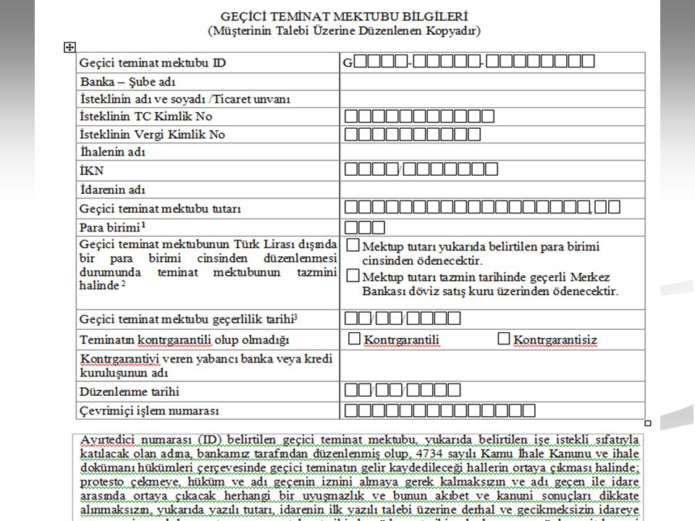
- E- Geçici Teminat Mektubu (E-GTM)
Geçici Teminat Mektubu Bilgileri Standart Formu

Slide 31
2- İş Deneyim Belgeleri
İdareler tarafından ihale dokümanı kapsamında
‘iş deneyim belgesi’ yeterlik kriteri olarak belirlenmiş ise;
İstekliler tarafından sunulacak 'iş deneyim belgesi’ne
ilişkin olarak;
'Belgeye EKAP tarafından verilen sayı’nın
(31.08.2010 tarihinden sonra yapılan ihaleler için)
«Sunulmayacak Belgeler Tablosu»nda
belirtilmesi yeterli olacak.

Slide 32
3- Bilanço
İdareler tarafından ihale dokümanı kapsamında
ekonomik ve mali yeterlik kriteri istenmiş ise;
İstekliler tarafından sunulacak 'Bilanço ve Eşdeğer
Belgeler’ kriterine ilişkin olarak;
‘Hangi yıl / yılların bilançosunun kullanılacağı’nın
«Sunulmayacak Belgeler Tablosu»nda
belirtilmesi yeterli olacak.

Slide 33
4- Gelir Tablosu
İdareler tarafından ihale dokümanı kapsamında
ekonomik ve mali yeterlik kriteri istenmiş ise;
İstekliler tarafından sunulacak 'İş Hacmini Gösteren
Belgeler' kriterine ilişkin olarak Gelir Tablosu sunulacaksa;
‘Hangi yıl / yılların Gelir Tablosunun kullanılacağı’nın
«Sunulmayacak Belgeler Tablosu»nda
belirtilmesi yeterli olacak.
(Ortağı olunan ortak girişime/girişimlere ait veriler sorgulanamamaktadır.)

Slide 34
5- Türkiye Ticaret Sicili Gazetesi
İstekliler tarafından, 'Tüzel kişi olması halinde‘
Tüzel kişiliğin ortakları, üyeleri veya kurucuları ile tüzel kişiliğin yönetimindeki görevlileri belirten son durumu gösterir ‘Ticaret Sicil Gazetesi' kriterine ilişkin olarak;
‘Sicil Numarası, Sicil Müdürlüğü, Ticaret Sicili Gazete/Gazetelerinin Tarih ve Sayısı ile Sayfa Numarası’nın
«Sunulmayacak Belgeler Tablosu»nda
belirtilmesi yeterli olacak.

Slide 35
5- Türkiye Ticaret Sicili Gazetesi
http://www.ticaretsicil.gov.tr

Slide 36
6- TÜRKAK Tarafından Akredite Edilen Belgeler
İdareler tarafından ihale dokümanı kapsamında
TÜRKAK (Türk Akreditasyon Kurumu) tarafından
akredite edilen "Kalite ve standarda ilişkin belgeler"
yeterlik kriteri olarak belirlenmiş ise;
İstekliler tarafından sunulacak
'TÜRKAK Tarafından Akredite Edilen Belgeler‘ kriterine ilişkin olarak;
‘TÜRKAK Belge Doğrulama Sistemi Numarası’nın
«Sunulmayacak Belgeler Tablosu»nda
belirtilmesi yeterli olacak.

Slide 37
6- TÜRKAK Tarafından Akredite Edilen Belgeler
https://tbds.turkak.org.tr

Slide 38
7- TSE Belgesi
İdare tarafından ihale dokümanı kapsamında
Türk Standartları Enstitüsü (TSE) tarafından düzenlenen
"TSE Belgesi" yeterlik kriteri olarak belirlenmiş ise;
İstekli tarafından sunulacak
'TSE Belgesi' kriterine ilişkin olarak;
‘Belge Numarası’nın
«Sunulmayacak Belgeler Tablosu»nda
belirtilmesi yeterli olacak.

Slide 39
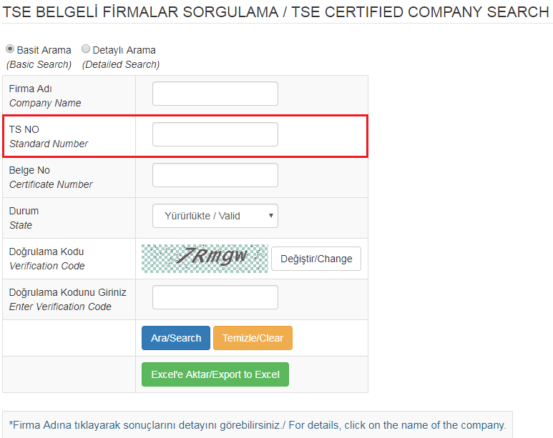
7- TSE Belgesi
https://basvuruportal.tse.org.tr/Genel/FirmaArama.aspx

Slide 40
8- EPDK Tarafından Verilen Lisanslar
İdare tarafından ihale dokümanı kapsamında
EPDK tarafından düzenlenen "Lisanslar"
yeterlik kriteri olarak belirlenmiş ise;
İstekli tarafından sunulacak 'EPDK tarafından
verilen Lisanslar' kriterine ilişkin olarak;
‘Lisans Numarası’nın
«Sunulmayacak Belgeler Tablosu»nda
belirtilmesi yeterli olacak.

Slide 41
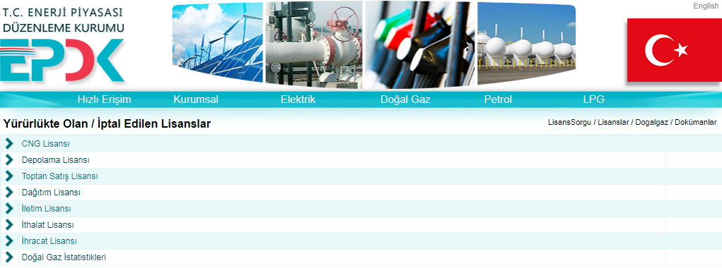
8- EPDK Tarafından Verilen Lisanslar
http://www.epdk.gov.tr/

Slide 42
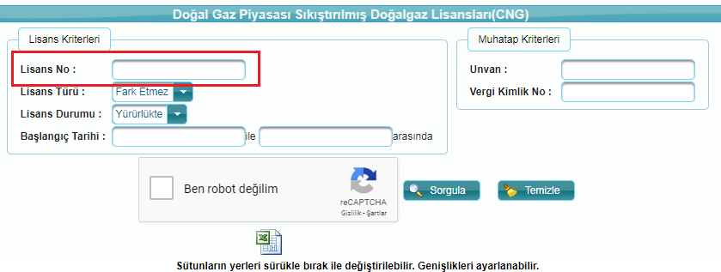
8- EPDK Tarafından Verilen Lisanslar
http://www.epdk.gov.tr/

Slide 43
9- Satış Sonrası Hizmet Yeterlik Belgesi
İdare tarafından ihale dokümanı kapsamında
"Satış Sonrası Hizmet Yeterlilik Belgesi"
yeterlik kriteri olarak belirlenmiş ise;
İstekli tarafından sunulacak 'Satış Sonrası
Hizmet Yeterlilik Belgesi' kriterine ilişkin olarak;
‘Yeterlilik Numarası’nın
«Sunulmayacak Belgeler Tablosu»nda
belirtilmesi yeterli olacak.

Slide 44
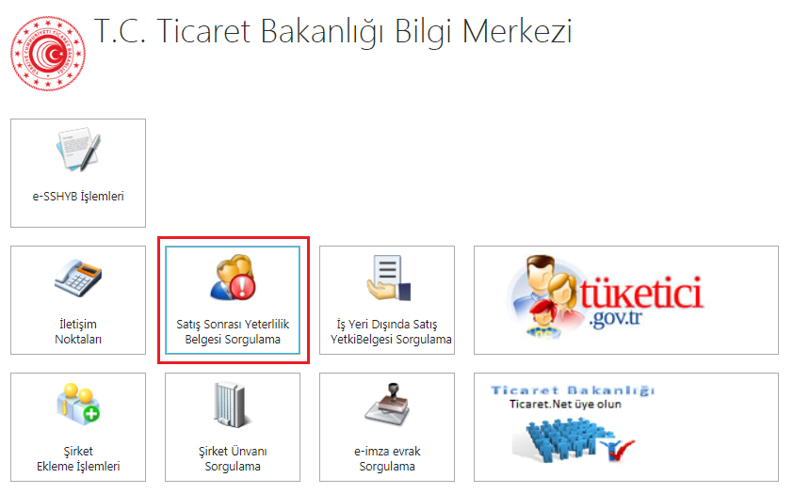
9- Satış Sonrası Hizmet Yeterlik Belgesi
http://e-garanti.gtb.gov.tr/application/HTMLClient/

Slide 45
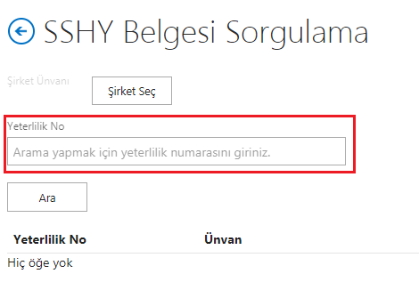
9- Satış Sonrası Hizmet Yeterlik Belgesi
http://e-garanti.gtb.gov.tr/application/HTMLClient/

Slide 46
Belgelerin Sunuluş Şekli
"Sunulmayacak Belgeler Tablosu"
Aday veya İstekliler Tarafından Nasıl Doldurulacak?
Elektronik ortamda temin edilebilen veya teyidi yapılabilen
"katılım ve yeterlik kriterlerine ilişkin belgeler" ile
Kurumla "Protokol" imzalamış olan bankalardan
elektronik ortamda alınan "geçici teminat mektubu",
«Sunulmayacak Belgeler Tablosu»nda
teyit kriteri olarak belirtilen bilgilere (Teyit bilgisi kısmı doldurulurak)
(belge sayısı, ayırdedici numara, ilgili yıllar, belge numarası)
yer verilmesi suretiyle doldurulacak.

Slide 47
Belgelerin Sunuluş Şekli
"Sunulmayacak Belgeler Tablosu"
Aday veya İstekliler Tarafından Nasıl Doldurulacak?
«Sunulmayacak Belgeler Tablosu»
- Kısmi teklife açık olan ihalelerde
'her bir kısım için'
"ayrı ayrı" doldurulması gerekmektedir.
- Ortak girişimlerin katıldığı ihalelerde ise
'her bir ortak tarafından'
"ayrı ayrı" doldurulması gerekmektedir

Slide 48
Belgelerin Sunuluş Şekli
Aday veya İsteklilerce
"Sunulmayacak Belgeler Tablosu"nda
idarelerce belirtilen* belgelere ilişkin
(iş deneyim belgesi, geçici teminat mektubu, bilanço,
gelir tablosu, TSE Belgesi, EPDK Lisansları vd.)
"teyit bilgisi"nin
doldurulması halihazırda zorunlu olmayıp,
söz konusu belgeler 'kağıt ortamında da sunulabilmektedir.'*

Slide 49
İSTENECEK BELGELERİN AZALTILMASI
"Sunulmayacak Belgeler Tablosu"
İdarelerce Nasıl Hazırlanacak?
«Sunulmayacak Belgeler Tablosu»
idareler tarafından EKAP üzerinde hazırlanarak
ihale dokümanına eklenecektir.

Slide 50
İSTENECEK BELGELERİN AZALTILMASI
Fiziki Ortamda Yapılacak İhale Kaydı:
İdareler tarafından EKAP’ta İhale Kayıt aşamasında "Tekliflerin Elektronik Ortamda Alınması, Değerlendirilmesi ve Sonuçlandırılması Öngörülüyor mu?" Sorusu için «HAYIR» seçeneği işaretlendiğinde!

Slide 51
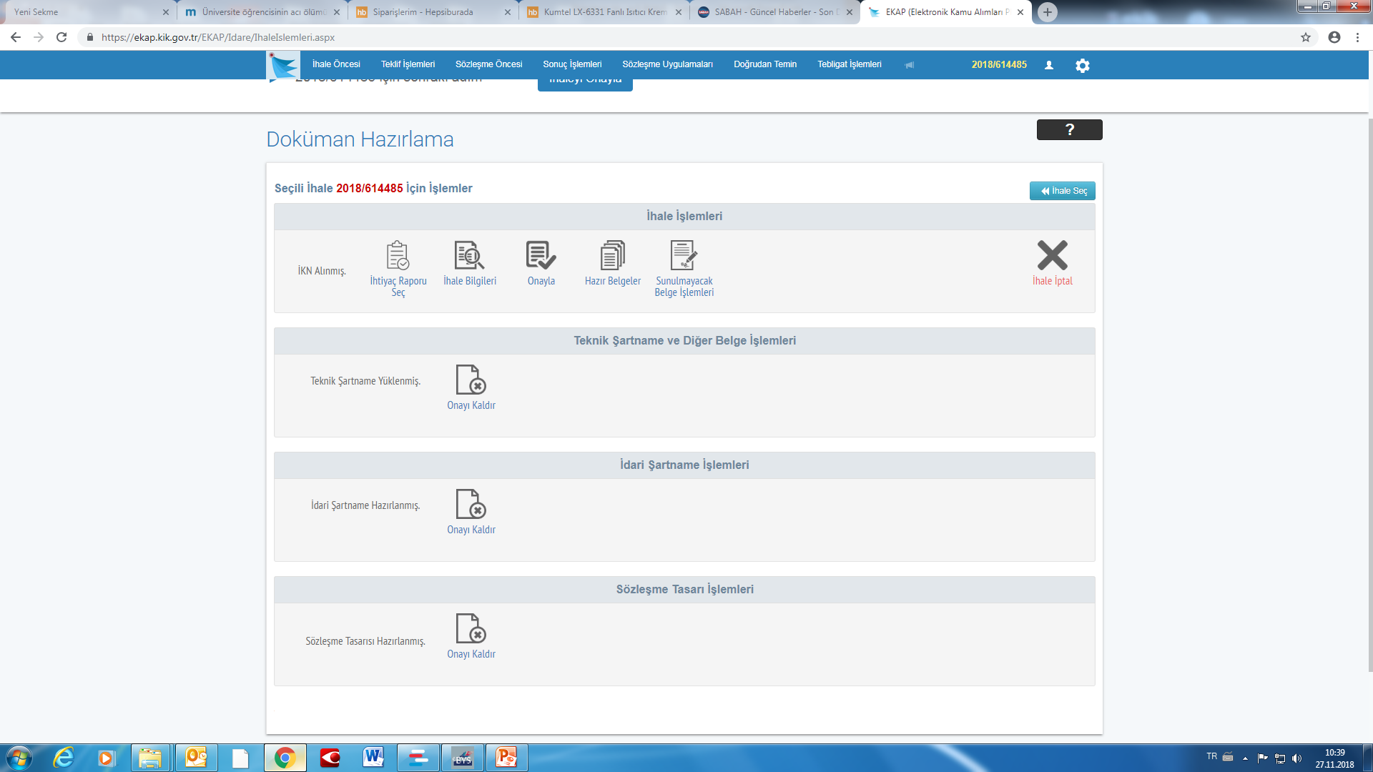
Sunulmayacak Belgeler Tablosu

Slide 52
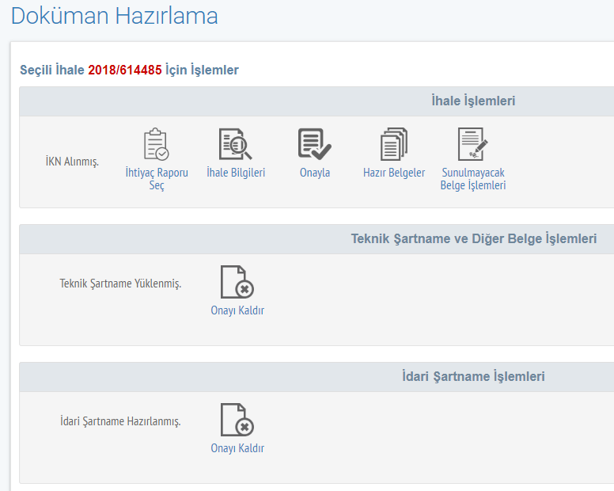
Sunulmayacak Belgeler Tablosu

Slide 53
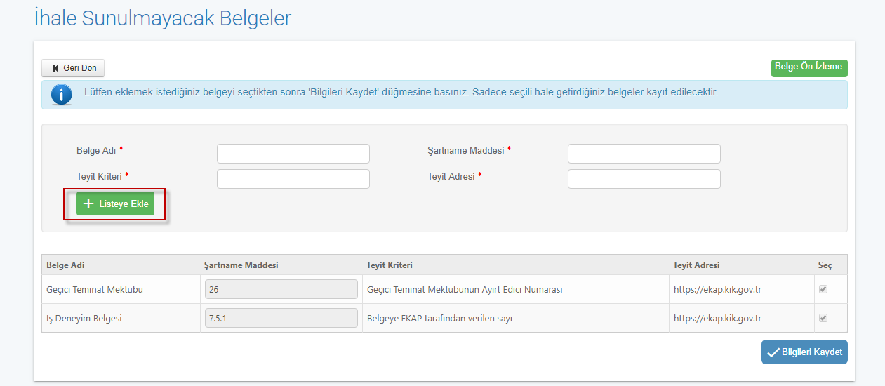
Sunulmayacak Belgeler Tablosu

Slide 54
Sunulmayacak Belgeler Tablosu

Slide 55
İSTENECEK BELGELERİN AZALTILMASI
"Sunulmayacak Belgeler Tablosu"nda Belirtilen Belgeler
Aday veya İstekliler Tarafından Sunulacak mı?
Kapsamdaki belgelerin teyit kriterlerine ilişkin
"teyit bilgisi"nin
«Sunulmayacak Belgeler Tablosu»
standart formunda
'aday' veya 'istekli' tarafından belirtilmesi yeterli olacak,
Söz konusu belgelerin
(iş deneyim belgesi, geçici teminat mektubu, bilanço, gelir tablosu vd.)
başvuru veya teklif zarfında
sunulması zorunluluğu bulunmamaktadır.

Slide 56
İSTENECEK BELGELERİN AZALTILMASI
"Sunulmayacak Belgeler Tablosu"nda Belirtilen Belgelere İlişkin
"Teyit" İhale Komisyonu Tarafından Nasıl Yapılacak?
Aday veya İstekliler tarafından
«Sunulmayacak Belgeler Tablosu» standart formunda belirtilen
belgelerin teyit kriterlerine ilişkin olarak 'beyan edilen'
"teyit bilgisi",
İhale komisyonu tarafından
'Tekliflerin değerlendirilmesi' aşamasında
ilgili internet sitelerinden (www.ekap.gov.tr, ticaretsicil.gov.tr vb)
sorgulanmak suretiyle gerekli bilgilere ulaşılarak
"teyidi yapılacaktır."

Slide 57
İSTENECEK BELGELERİN AZALTILMASI
-Hangi Belgeler "Sunulmayacak Belgeler" Kapsamında Olacak?
"Sunulmayacak Belgeler Listesi"
- Hangi belgelerin bu kapsamda olduğu ve
- Teyit kriterlerinin neler olduğu;
EKAP’ta "Sorgulama İşlemleri" menüsünde
"Sunulmayacak Belgeler Listesi" bölümünde
kamuoyuna duyurulmaktadır.
* (Halihazırda 9 belge;
« 'Geçici teminat mektubu’, 'İş deneyim belgesi', ‘Bilanço’, ‘Gelir Tablosu‘,
‘TSE Belgesi, ‘Ticaret Sicil Gazetesi’, ‘TÜRKAK Belgesi’, ‘EPDK Lisansları’ ve
‘Hizmet Yeterlilik Belgesi’ …»
bu kapsamda bulunmaktadır.)

Slide 58
İSTENECEK BELGELERİN AZALTILMASI
-Hangi Belgeler "Sunulmayacak Belgeler" Kapsamında Olacak?
"Sunulmayacak Belgeler Listesi"
https://ekap.kik.gov.tr

Slide 59
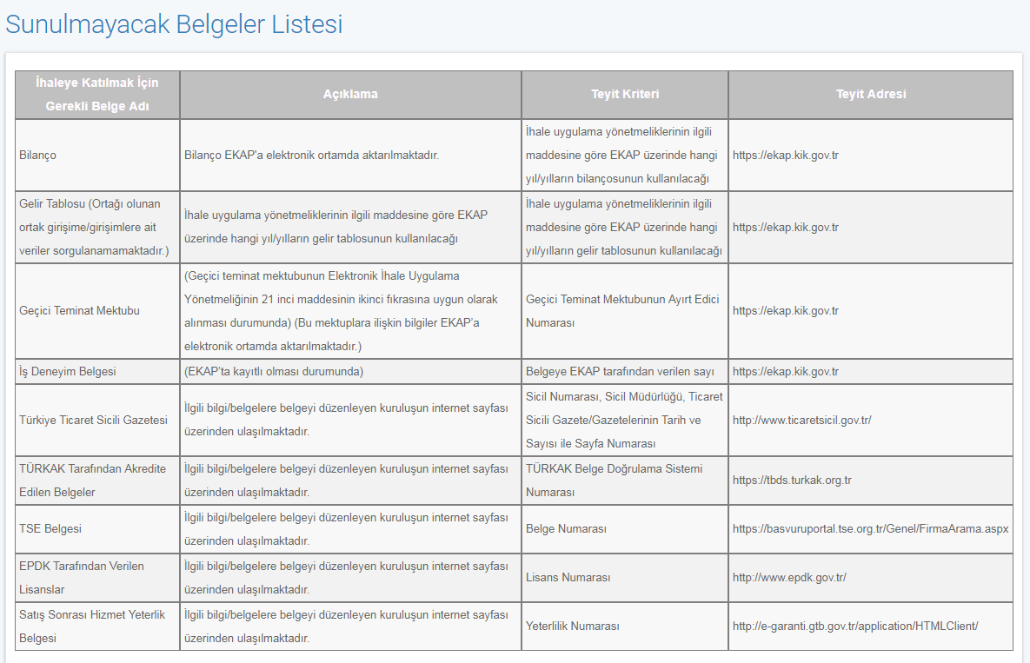
İSTENECEK BELGELERİN AZALTILMASI

Slide 60
İSTENECEK BELGELERİN AZALTILMASI
Sunulmayacak Belgeler Listesi
Güncel Belge Listesi
İhaleye Katılmak İçin Gerekli Belge Adı | Açıklama | Teyit Kriteri | Teyit Adresi
Geçici Teminat Mektubu | (Geçici teminat mektubunun Elektronik İhale Uygulama Yönetmeliğinin 21 inci maddesinin ikinci fıkrasına uygun olarak alınması durumunda) (Bu mektuplara ilişkin bilgiler EKAP’a elektronik ortamda aktarılmaktadır.) | Geçici Teminat Mektubunun Ayırt Edici Numarası | https://ekap.kik.gov.tr
İş Deneyim Belgesi | (EKAP’ta kayıtlı olması durumunda) | Belgeye EKAP tarafından verilen sayı | https://ekap.kik.gov.tr
Bilanço | Bilanço EKAP'a elektronik ortamda aktarılmaktadır. | İhale Uygulama Yönetmeliği'nin "Bilanço veya eşdeğer belgeler" başlıklı maddesine göre EKAP üzerinde hangi yıl/yılların bilançosunun kullanılacağı | https://ekap.kik.gov.tr
Gelir Tablosu | Gelir Tablosu (Ortağı olunan ortak girişime/girişimlere ait veriler sorgulanamamaktadır.) | İhale Uygulama Yönetmeliği'nin "İş hacmini gösteren belgeler" maddesine göre EKAP üzerinde hangi yıl/yılların gelir tablosunun kullanılacağı | https://ekap.kik.gov.tr
https://ekap.kik.gov.tr/EKAP/Vatandas/SunulmayacakBelgelerTablosu.aspx

Slide 61
İSTENECEK BELGELERİN AZALTILMASI
Sunulmayacak Belgeler Listesi
Güncel Belge Listesi
İhaleye Katılmak İçin Gerekli Belge Adı | Açıklama | Teyit Kriteri | Teyit Adresi
Türkiye Ticaret Sicili Gazetesi | İlgili bilgi/belgelere belgeyi düzenleyen kuruluşun internet sayfası üzerinden ulaşılmaktadır. | Sicil Numarası, Sicil Müdürlüğü, Ticaret Sicili Gazete/Gazetelerinin Tarih ve Sayısı ile Sayfa Numarası | http://www.ticaretsicil.gov.tr/
TÜRKAK Tarafından Akredite Edilen Belgeler | İlgili bilgi/belgelere belgeyi düzenleyen kuruluşun internet sayfası üzerinden ulaşılmaktadır. | TÜRKAK Belge Doğrulama Sistemi Numarası | https://tbds.turkak.org.tr
TSE Belgesi | İlgili bilgi/belgelere belgeyi düzenleyen kuruluşun internet sayfası üzerinden ulaşılmaktadır. | Belge Numarası | https://basvuruportal.tse.org.tr/Genel/FirmaArama.aspx
EPDK Tarafından Verilen Lisanslar | İlgili bilgi/belgelere belgeyi düzenleyen kuruluşun internet sayfası üzerinden ulaşılmaktadır. | Lisans Numarası | http://www.epdk.gov.tr/
Satış Sonrası Hizmet Yeterlik Belgesi | İlgili bilgi/belgelere belgeyi düzenleyen kuruluşun internet sayfası üzerinden ulaşılmaktadır. | Yeterlilik Numarası | http://e-garanti.gtb.gov.tr/application/HTMLClient/
https://ekap.kik.gov.tr/EKAP/Vatandas/SunulmayacakBelgelerTablosu.aspx

Slide 62
İSTENECEK BELGELERİN AZALTILMASI
"Sunulmayacak Belgeler Tablosu"na
- İdarelerce "İş deneyim belgesi", "Geçici teminat mektubu", "Bilanço", "Gelir Tablosu", "Ticaret Sicil Gazetesi", "TSE Belgesi" , "TÜRKAK tarafından akredite edilen belgeler" haricinde de
(EKAP veya diğer kamu kurum ve kuruluşları ile kamu kurumu
niteliğindeki meslek kuruluşlarının "internet siteleri üzerinden"
temin veya teyit edilebilen her bir belge için ayrı satır açılmak suretiyle)
belge eklenebilmektedir.*

Slide 63
İSTENECEK BELGELERİN AZALTILMASI
Bu şekilde;
Elektronik ortamda düzenlenen veya teyidi yapılabilen belgeler için
(geçici teminat mektubu, iş deneyim belgesi vd.)
aday ve istekliler açısından
"belgelerin sunuluş şekli"ne yönelik şartların;
İhaleye katılımda
aday ve isteklilerce sunulacak belgelerin azaltılması suretiyle
idarelerce yapılacak "teklif değerlendirmesi"nin
kolaylaştırılması amaçlanmıştır.

Slide 64
2- Elektronik İhale

Slide 65
İHALE İŞLEMLERİNİN ELEKTRONİK ORTAMDA YAPILMASI
27 Mayıs 2016 tarihli Resmî Gazete’de yayımlanan ve
1 Temmuz 2016 tarihinde yürürlüğe giren düzenlemelerle,
İdarelerin takdirine bağlı olarak *
yaklaşık maliyeti 250.000 TL’nin altında olan (2018 yılı için 270.489 TL)
mal ve hizmet alımı ihalelerinin
elektronik ortamda teklif alınmak suretiyle gerçekleştirilmesine imkan tanıyan
yeni bir ihale yapım şekli olarak
Elektronik ortamda teklif alınan "beyan usulü"
mevzuatımıza eklenmiştir.

Slide 66
İHALE İŞLEMLERİNİN ELEKTRONİK ORTAMDA YAPILMASI
19.06.2018 tarihli Resmi Gazete'de yapılan değişiklik ile
Elektronik ortamda teklif alınan "beyan usulü" ile
yapılabilecek ihalelerin yaklaşık maliyet limiti arttırıldı.
- Hizmet alımlarında yaklaşık maliyeti eşik değerin yarısına kadar
(~600 bin (Genel bütçeli idareler) / 1 milyon TL (Diğer idareler)),
- Mal alımlarında yaklaşık maliyeti eşik değerin dört katına eşit ve altında
(~/= 5 milyon (Genel bütçeli idareler) /8 milyon TL (Diğer idareler)) olan ihalelerde,
02.01.2019 tarihine kadar*
teklifler elektronik ortamda alınmıştır.

Slide 67
İHALE İŞLEMLERİNİN ELEKTRONİK ORTAMDA YAPILMASI
02.01.2019 tarihinden itibaren;
- "Yaklaşık maliyet limiti olmadan"
Açık İhale Usulü ile yapılacak
Mal ve Hizmet Alımı İle Yapım İşi İhaleleri,
- Yaklaşık maliyeti 301.228 TL'nin altında olan (2019 Yılı İçin)
21 inci maddenin (Pazarlık Usulü) (f) bendine göre yapılacak
Mal ve Hizmet Alımı ihaleleri,
"e-ihale" yoluyla yapılabilecektir.
- (* "Açık İhale Usulü ile ‘Yeterlik Sertifikası’ üzerinden Yeterlik Tespiti yapılan Yapım İşi İhaleleri")

Slide 68
Elektronik İhale
2014-2017 verilerini incelediğimizde yaklaşık % 90’ı
(80 bin ihale )
"e-ihale" ile
yapılabilecektir.
YILLAR |  | 2014 | 2015 | 2016 | 2017
 | 4734 Sayılı Kanun Kapsamında İstisnalar Dâhil Toplam Kamu Alımı Sayısı | 123.778 | 127.924 | 122.632 | 114.606
 | 4734 Sayılı Kanundaki İhale Usullerine Göre Yapılan Kamu Alım Sayısı | 91.107 | 92.873 | 89.319 | 89.315
 | 4734 Sayılı Kanundaki İhale Usullerine Göre Kamu Alım Tutarı (Milyar TL) | 97,4 | 128,2 | 155,7 | 210,3
 | Açık İhale Usulüne Göre Kamu Alım Sayısı | 65.016 | 68.508 | 65.437 | 63.473
 | Kamu Alım Sayısı (%) | 71,36 | 73,77 | 73,26 | 71,07
 | Kamu Alım Tutarı (Milyar TL) | 83,5 | 110,7 | 125,7 | 141,6
 | 21/f Kapsamında Pazarlık Usulüne Göre Kamu Alım Sayısı | 17.067 | 16.539 | 16.571 | 17.828
 | Kamu Alım Sayısı (%) | 18,73 | 17,81 | 18,55 | 19,96
 | Kamu Alım Tutarı (Milyar TL) | 1,49 | 1,65 | 1,78 | 2,13

Slide 69
Elektronik İhale Usulünün Genel Özellikleri

Slide 70
Elektronik İhale Usulünün Genel Özellikleri
"E-ihale" şeklinde elektronik ortamda yapılan ihalelerde;
- İstekliler tarafından teklifleri kapsamında
'ilk aşamada' 'katılım ve yeterlik kriterleri'ne
ilişkin olarak fiziki olarak
'herhangi bir belge' "sunulmayacak",
- Sunulması halinde
İdarelerce kabul edilmeyecek.

Slide 71
Elektronik İhale Usulünün Genel Özellikleri
- Bu kapsamda;
Tekliflerin sunuluşunun ve değerlendirilmesinin
Nasıl yapılacağına ilişkin olarak
Elektronik İhale Uygulama Yönetmeliği ekine
‘Katılım ve Yeterlik kriter’lerine ilişkin bilgilerin "beyan edileceği"
("e-teklif" şeklinde sunulacak 'teklif mektubu' ekinde yer alan)
«Yeterlik Bilgileri Tablosu»
standart formu eklenmiştir.

Slide 72
YETERLİK BİLGİLERİ TABLOSU
YETERLİK BİLGİLERİ TABLOSU * [Teklif verilen kısım: ] (Kısmi teklife açık ihalelerde teklif verilen kısım belirtilecek ve yeterlik bilgileri tablosu her bir kısım için ayrı ayrı doldurulacaktır.)
İSTEKLİNİN/ORTAĞIN ADI-SOYADI / TİCARET UNVANI (Ortak girişim olarak teklif verilmesi durumunda, bu tablo her bir ortak tarafından ayrı ayrı doldurulacak ve bu bölüme tablodaki bilgi/belgeleri beyan eden ortağa ilişkin bilgiler yazılacaktır.)
İHALEYE KATILMAK İÇİN GEREKEN BELGELER VE YETERLİK KRİTERLERİ |  |  | İSTEKLİYE/ORTAĞA AİT BİLGİLER | AÇIKLAMALAR
YETERLİK SİSTEMİ BİLGİLERİ (Yeterlik sertifikası üzerinden yeterlik tespiti yapılmayan ihalelerde bu satıra yer verilmeyecektir.) | Yeterlik Sertifika Numarası |  |  | İdari Şartnamenin 7.10. maddesi (Yeterlik sistemi üzerinden aday ve isteklilerin yeterliğinin tespit edildiği ihalelerde doldurulacaktır.)
GEÇİCİ TEMİNATA İLİŞKİN BİLGİLER | - Elektronik İhale Uygulama Yönetmeliğinin 21 inci Maddesinin İkinci Fıkrasına Uygun Olarak Alınan Geçici Teminat Mektubu (Bu mektuplara ilişkin bilgiler EKAP’a elektronik ortamda aktarılmaktadır.) | Geçici Teminat Mektubunun Ayırt Edici Numarası | … | İdari Şartnamenin … maddesi Elektronik İhale Uygulama Yönetmeliğinin 21 inci maddesinin ikinci fıkrasına uygun olarak alınan geçici teminat mektubuna, kuruluş tarafından verilen ayırt edici numara beyan belirtilecektir.
 | - Elektronik İhale Uygulama Yönetmeliğinin 21 inci Maddesinin İkinci Fıkrasına Uygun Olarak Alınmayan Geçici Teminat Mektubu | Düzenleyen Kuruluşun Adı, Düzenlenme Tarihi, Son Geçerlik Tarihi, Tutarı | … | İdari Şartnamenin … maddesi Elektronik İhale Uygulama Yönetmeliğinin 21 inci maddesinin ikinci fıkrasına uygun olarak alınmayan geçici teminat mektubuna ilişkin bilgiler belirtilecektir.
 | - Geçici Teminat Mektubu Dışındaki Teminatlar | Saymanlık/Şube Adı-Kodu (Varsa) Dekont/Makbuz Tarihi ve Numarası | … | İdari Şartnamenin … maddesi Geçici teminatın geçici teminat mektubu dışındaki diğer yöntemler ile sunulması durumunda doldurulacaktır.

Slide 73
Elektronik İhale Usulünün Genel Özellikleri

Slide 74
Elektronik İhale Usulünün Genel Özellikleri
İdarelerce E-ihale Yapılması İçin EKAP’ta Kayıt
Nasıl Yapılacak?
İdarelerce ihalenin elektronik ortamda
("e-ihale" yapım yöntemi ile) yapılmasına
karar verilmesi halinde;
- EKAP’ta "İhale Kaydı" yapılması esnasında
"İhale Kayıt" sekmesinde "İhale Bilgileri" adımında
'tekliflerin elektronik ortamda alınacağı' belirtilir ve
buna ilişkin olarak
- İdari Şartname’de ve İhale İlanında gerekli düzenlemeler yapılır.

Slide 75
Elektronik İhale Usulünün Genel Özellikleri
İdareler tarafından EKAP’ta İhale Kayıt aşamasında "Tekliflerin Elektronik Ortamda Alınması, Değerlendirilmesi ve Sonuçlandırılması Öngörülüyor mu?" Sorusu için «EVET» seçeneği işaretlendiğinde!

Slide 76
Elektronik İhale Usulünün Genel Özellikleri
E-İhale’de İstekliler Tarafından "Geçici teminat"
Nasıl Beyan Edilecek?
Geçici teminat, Elektronik ortamda teklif alınan 'beyan usulü'nde
Kurumla protokol yapan bankalardan E-GTM olarak
sunulmak zorunda idi, (19.07.2018 tarihinden itibaren 3 farklı
durumda sunulma imkanı getirildi)
e-ihalede 3 farklı durumda sunulabilecek

Slide 77
Elektronik İhale Usulünün Genel Özellikleri
1. Durum
Geçici teminat mektupları,
"Kurumla Protokol imzalamış olan bankalar"dan
elektronik ortamda alınması halinde;
Geçici teminat mektubuna,
Mektubu düzenleyen banka tarafından
"ayırt edici bir numara" verilecek ve
Bu "ayırt edici numara" istekli tarafından
"Yeterlik Bilgileri Tablosu"nun
ilgili bölümünde belirtilecek.

Slide 78
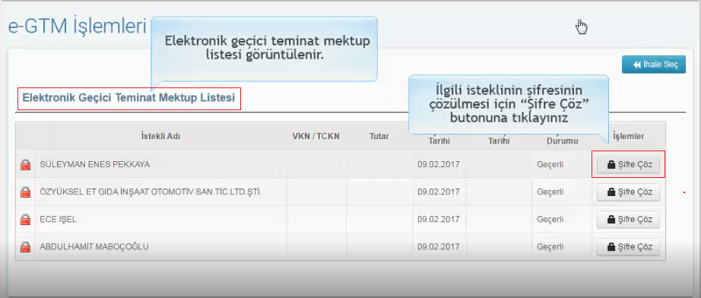
Elektronik İhale Usulünün Genel Özellikleri
1. Durumda

Slide 79
Elektronik İhale Usulünün Genel Özellikleri
2. Durum
Geçici teminat mektubunun
*fiziki ortamda alınması, yani
"Kurumla Protokol yapmamış olan bankalar"dan
alınması durumunda;
- Mektuba ilişkin bilgiler
"Yeterlik Bilgileri Tablosu"nda "beyan edilir" ve
İhale komisyonu kararı alınmadan önce
*'idarenin talebi' üzerine idareye sunulur.
(*Ekonomik açıdan en avantajlı ilk 2 istekli arasında olması durumunda)

Slide 80
Elektronik İhale Usulünün Genel Özellikleri
3. Durum
Geçici teminat mektubu dışındaki teminatlarda
İstekliler tarafından
"Saymanlık" ya da "muhasebe müdürlüklerine«
para yatırıldığında;
Geçici teminata ilişkin bilgiler
"Yeterlik Bilgileri Tablosu"nun
ilgili bölümünde belirtilecek.

Slide 81
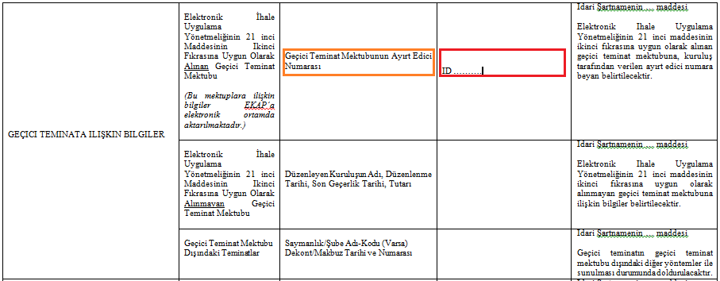
Elektronik İhale Usulünün Genel Özellikleri
Geçici Teminata İlişkin Olarak Yeterlik Bilgileri Tablosu Nasıl Doldurulucak

Slide 82
Elektronik İhale Usulünün Genel Özellikleri
"Yeterlik Bilgileri Tablosu"nda Beyan Edilen Bilgilere İlişkin Değerlendirme 'İhale Komisyonu' Tarafından Nasıl Yapılacak?
Bu doğrultuda;
'Katılım ve yeterlik kriterlerine ilişkin değerlendirme'
Teklif Mektubu ekinde yer alan
"Yeterlik Bilgileri Tablosu"nda istekliler tarafından
'beyan edilen bilgiler' üzerinden yapılır.

Slide 83
Elektronik İhale usulünde Ekonomik Açıdan En Avantajlı Teklif
E-ihale ile elektronik ortamda yapılan ihalelerde,
Ekonomik açıdan en avantajlı teklif
en düşük fiyat esasına göre veya
fiyat ile birlikte fiyat dışı unsurlar dikkate alınarak
belirlenir.
Yerli istekli / yerli malı teklif eden istekli lehine
"fiyat avantajı" da uygulanabilir.

Slide 84
Elektronik İhale Usulünde Tip İhale Dokümanı

Slide 85
Elektronik İhale Usulünde Yeni Tip İdari Şartname
"E-ihale" Usulüne Özgü Olarak Yeni Oluşturulan İhale Dokümanı?
"E-ihale" usulüne özgü olarak Elektronik İhale Uygulama Yönetmeliği'ne eklenmek suretiyle
yeni bir 'İdari Şartname' ve yeni standart formlar oluşturuldu.

Slide 86
Elektronik İhale Usulünde Yeni Tip İdari Şartname
- "Yeterlik Bilgileri Tablosu Sunulan ve Tekliflerin
Elektronik Ortamda Alındığı İhalelerde Uygulanacak
Tip İdari Şartname"
Elektronik İhale Uygulama Yönetmeliği'ne eklenmiştir.
[Açık ihale usulü (Mal, Hizmet, Yapım) ve
21/f kapsamında Mal ve Hizmet alım ihaleleri]

Slide 87
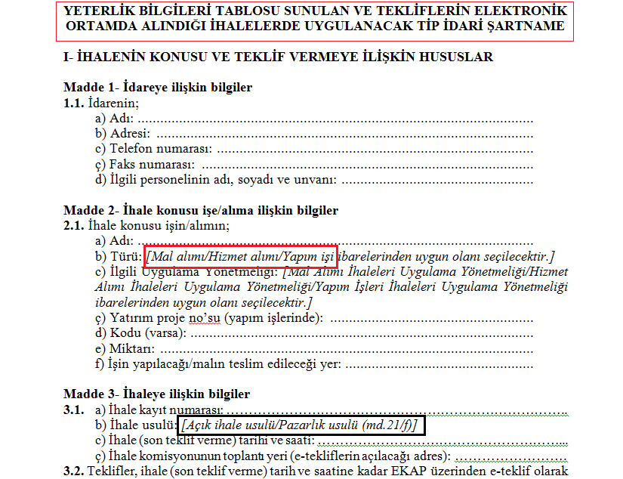
Elektronik İhale Usulünde Yeni Tip İdari Şartname

Slide 88
Elektronik İhale Usulünde Yeni Standart Formlar
- Yeterlik Bilgileri Tablosu Sunulan İhalelerde
Kullanılacak İlan Formu
Elektronik İhale Uygulama Yönetmeliği'ne eklenmiştir.

Slide 89
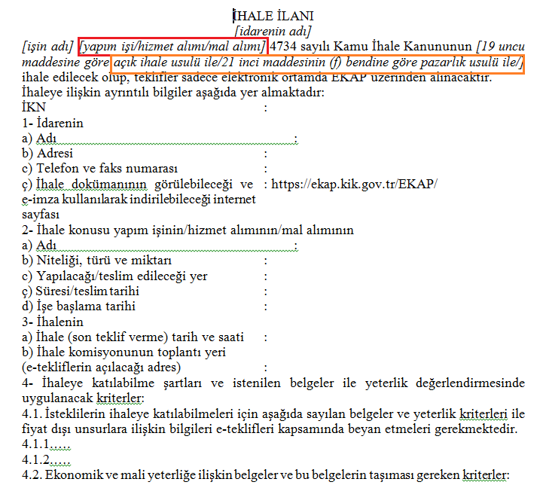
Elektronik İhale Usulünde Yeni Standart Formlar
Yeterlik Bilgileri Tablosu Sunulan İhalelerde Kullanılacak İlan Formu

Slide 90
Elektronik İhale Usulünde Yeni Standart Formlar
Yeterlik Bilgileri Tablosu Sunulan İhalelerde Kullanılacak Götürü Bedel Teklif Mektubu
Yeterlik Bilgileri Tablosu Sunulan İhalelerde Kullanılacak Birim Fiyat Teklif Mektubu
Yeterlik Bilgileri Tablosu Sunulan Yapım İşi İhalelerinde Kullanılacak Karma Teklif Mektubu

Slide 91
Elektronik İhale Usulünde Yeni Standart Formlar
Uygun Olmayan e-Teklif Kontrol Tutanağı
* Beyan Edilen Bilgileri Tevsik Eden Belgelerin Sunulması Talebine İlişkin Form
* Elektronik Eksiltmeye Davet Formu

Slide 92
Elektronik İhale Usulünde Tekliflerin (e-teklif) Hazırlanması ve Sunulması

Slide 93
Elektronik İhale Usulünde Tekliflerin Hazırlanması ve Sunulması
Teklifler;
EKAP üzerinde,
yalnızca teklif mektubu ve
ekleri doldurularak hazırlanır ve
"e-teklif" şeklinde,
e-imza ile imzalanarak
*e-anahtar ile ‘birlikte’
ihale tarih ve saatine kadar
gönderilir.

Slide 94
Elektronik İhale Usulünde Tekliflerin Hazırlanması ve Sunulması

Slide 95
Elektronik İhale Usulünde Tekliflerin Hazırlanması ve Sunulması
YETERLİK BİLGİLERİ TABLOSU SUNULAN İHALELERDE KULLANILACAK BİRİM FİYAT TEKLİF MEKTUBU [ALTERNATİF TEKLİF No:…..] (Alternatif teklif verilmesine izin verilen mal alımı ihalelerinde belirtilecektir.)
…….. İHALE KOMİSYONU BAŞKANLIĞINA .. /.. /....
İhale Kayıt Numarası
İhalenin adı
Teklif sahibinin adı ve soyadı/ ticaret unvanı
Uyruğu
TC Kimlik Numarası (gerçek kişi ise)
Vergi Kimlik Numarası
(…) Adresi
Telefon ve faks numarası
… 5) İhale konusu işin [tamamını/ek cetvelde yer alan kısmını/ek cetvelde yer alan kısımlarını] bu teklifin ekindeki birim fiyat teklif cetvelinde belirtilen her bir iş kalemi için teklif ettiğimiz birim fiyatlar üzerinden Katma Değer Vergisi hariç [ Teklif edilen toplam bedel para birimi belirtilerek rakam ve yazı ile yazılacaktır.] bedel karşılığında yerine getireceğimizi kabul ve taahhüt ediyoruz. Adı - SOYADI/Ticaret Unvanı e-imza
EK:
1) Birim fiyat teklif cetveli (İhalenin türüne göre [mal/hizmet/yapım] ekte yer alan cetvellerden uygun olanı seçilecektir.)
2) Yeterlik bilgileri tablosu
3) İş ortaklığı beyannamesi (İhaleye iş ortaklığı olarak teklif verilmesi halinde doldurulacaktır.)
4) Konsorsiyum beyannamesi (İhaleye konsorsiyum olarak teklif verilmesi halinde doldurulacaktır.)
5) Teknik şartnameye cevaplar ve açıklamalar (Mal alımı ihalelerinde, yeterlik kriteri olarak belirlenmesi halinde doldurulacaktır.)

Slide 96
Elektronik İhale Usulünde Tekliflerin Hazırlanması ve Sunulması
Teklif mektubu ekinde;
- Birim fiyat üzerinden teklif alınan ihalelerde
'Birim Fiyat Teklif Cetveli',
- Katılım ve yeterlik kriterlerine ilişkin bilgilerin beyan edileceği 'Yeterlik Bilgileri Tablosu',

Slide 97
Elektronik İhale Usulünde Tekliflerin Hazırlanması ve Sunulması
- İhaleye iş ortaklığı olarak teklif verilmesi halinde 'İş Ortaklığı Beyannamesi',
- İhaleye konsorsiyum olarak teklif verilmesi halinde 'Konsorsiyum Beyannamesi',
- Mal alımı ihalelerinde yeterlik kriteri olarak belirlenmesi halinde 'Teknik Şartnameye Cevaplar ve Açıklamalar'
Sunulur.

Slide 98
Elektronik İhale Usulünde Tekliflerin Hazırlanması ve Sunulması
- *Teklif mektubunun imzalanması, (e-imza ile)
Teklif mektubu EKAP üzerinde hazırlandıktan sonra, teklif vermeye yetkili kişi tarafından
EKAP üzerinde "e-imza" kullanılarak imzalanacaktır.
* İstekliler tarafından sadece teklif mektubu
e-imza ile imzalanacak, diğer belgeler teklif mektubunun
ekidir.

Slide 99
Elektronik İhale Usulünde Tekliflerin Hazırlanması ve Sunulması
e-teklifin
Ortak girişimlerde
ortakların tamamı tarafından
"e-imza ile" imzalanması zorunludur.

Slide 100
Elektronik İhale Usulünde Tekliflerin Hazırlanması ve Sunulması
EKAP üzerinden gönderilmeyen
teklifler kabul edilmeyecek.

Slide 101
Elektronik İhale Usulünde Tekliflerin Hazırlanması ve Sunulması
Teklif mektubu ekinde yer alan
"Yeterlik Bilgileri Tablosu"nun
-İş ortaklığı veya konsorsiyumların katıldığı ihalelerde
'her bir ortak' tarafından ayrı ayrı sunulması gerekmektedir.
-Kısmi teklife açık ihalelerde ise
teklif mektubu eklerinin tamamının
'her bir kısım' için ayrı ayrı doldurulması gerekmektedir.

Slide 102
Elektronik İhale Usulünde Tekliflerin Hazırlanması ve Sunulması
- İhaleye 'iş ortaklığı' olarak teklif verilmesi halinde
'İş Ortaklığı Beyannamesi',
- İhaleye 'konsorsiyum' olarak teklif verilmesi halinde
'Konsorsiyum Beyannamesi',
EKAP üzerinde doldurularak
teklif mektubuna eklenecektir.

Slide 103
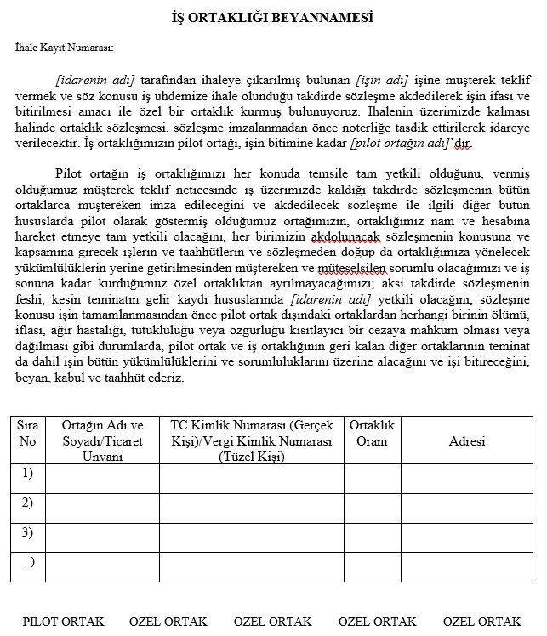
Elektronik İhale Usulünde Tekliflerin Hazırlanması ve Sunulması

Slide 104
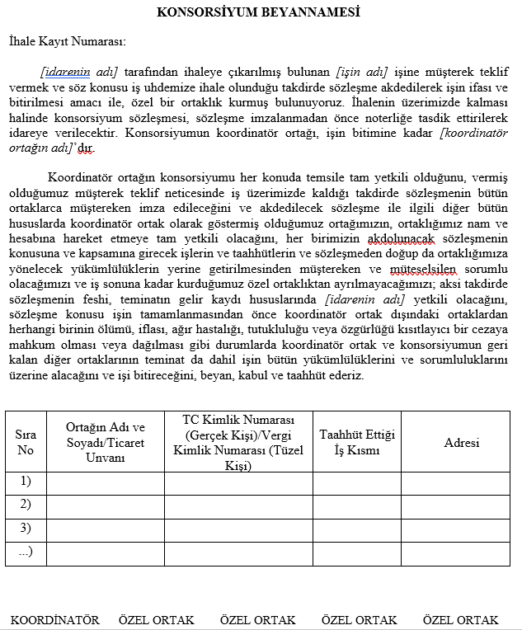
Elektronik İhale Usulünde Tekliflerin Hazırlanması ve Sunulması

Slide 105
Elektronik İhale Usulünde Tekliflerin Hazırlanması ve Sunulması
Mal alımı ihalelerinde yeterlik kriteri olarak belirlenmesi halinde
TEKNİK ŞARTNAMEYE CEVAPLAR VE AÇIKLAMALAR
[…. KISIM:… ]
(Kısmi teklife açık ihalelerde gerekli olan her bir kısım için ayrı ayrı düzenlenecektir.)
AÇIKLAMA İSTENEN TEKNİK ÖZELLİK* | CEVAPLAR VE AÇIKLAMALAR | TEVSİK EDİCİ DOKÜMAN**
1)
2)
3)
4)
5)
…
* İdare tarafından isteklilerin cevaplaması ve/veya açıklaması istenen teknik özellikler ayrı satırlar açılmak suretiyle açık bir şekilde belirtilecektir.
** Özel imalat süreci gerektiren mal alımları hariç, teknik şartnameye cevaplar ve açıklamalar içeren doküman istenilmesi durumunda katalog istenilmesi zorunludur.

Slide 106
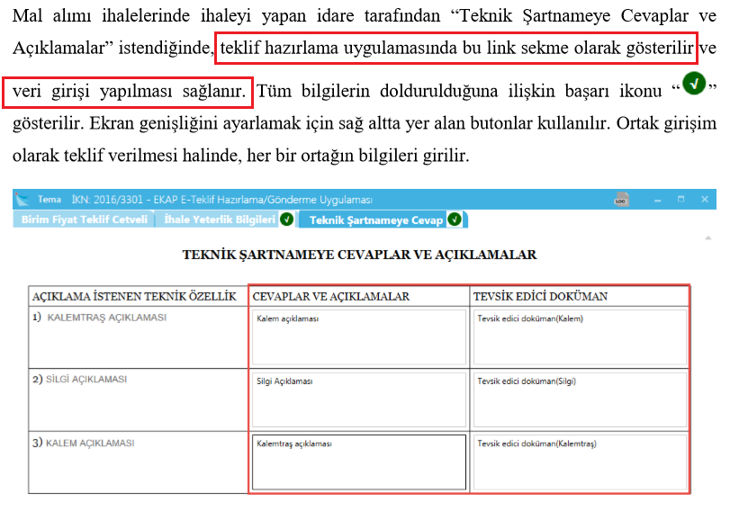
Elektronik İhale Usulünde Tekliflerin Hazırlanması ve Sunulması
TEKNİK ŞARTNAMEYE CEVAPLAR VE AÇIKLAMALAR

Slide 107
Elektronik İhale Usulünde Tekliflerin Değerlendirilmesi

Slide 108
Elektronik İhale Usulünde Tekliflerin Değerlendirilmesi
-"İLK OTURUMun yapılması":
İdareler tarafından EKAP üzerinde
yapılacak değerlendirme ile
'İlk oturum'da öncelikle
"Teklif Mektubu" ve "Geçici Teminatı"
uygun olmayan istekliler tespit edilerek
2 . Oturumun başında değerlendirme dışı bırakılır.'

Slide 109
Elektronik İhale Usulünde Tekliflerin Değerlendirilmesi
-"İLK OTURUMun yapılması":
i- EKAP üzerinde "Teklif İşlemleri" sekmesi altında
"E-Teklif Değerlendirme" linki ile isteklilerin e-teklif değerlendirme işlemlerine ihale tarihinde başlanır. (Önce komisyon üyeleri seçilir.)
Tüm İsteklilerin E-teklifleri Açıldıktan Sonra Yaklaşık Maliyet Belirir
E-teklifleri Başarıyla Açılan İstekliler İçin Teklif Değerlendirme İşlemleri Başlatılır.
“Yeterlik Bilgileri Tablosu Var/Yok Kontrolü” ve "Geçici Teminat Uygunluk Durumu" kontrol edilir.

Slide 110
Elektronik İhale Usulünde Tekliflerin Değerlendirilmesi
-"İLK OTURUMun yapılması":
ii- EKAP üzerinde "1. Oturum Son Adım" butonuna basılarak,
İhale komisyonunca yapılan değerlendirmeler sonucunda
sistem tarafından oluşturulmuş tutanaklar ve isteklilerin teklifleri gösterilir.
“Tutanaklar” butonuna tıklandığında
- “Açılamayan E-Teklif Tutanağı”,
- “E-teklif Açma ve Belge Kontrol Tutanağı”,
- “İsteklilerce Teklif Edilen Fiyatlar Tutanağı” listelenir.
Sonra E-Teklif Değerlendirme Birinci Oturumu kaydedilir.

Slide 111
Elektronik İhale Usulünde Tekliflerin Değerlendirilmesi
- "e-teklif"lerin açılması için e-anahtarların gönderilmesi:
"E-ihale" usulü ile elektronik ortamda yapılacak ihalelerde istekliler tarafından elektronik ortamda sunulan
"e-teklifler",
* 'İhale tarih ve saatinde'
İstekliler tarafından gönderilen 'e-anahtarlar' kullanılmak suretiyle
İhale komisyonu tarafından EKAP üzerinde açılır.
* 'e-anahtarlar’, e-ihalede teklif ile birlikte gönderilir.

Slide 112
Elektronik İhale Usulünde Tekliflerin Değerlendirilmesi
- "Geçici Teminat"ın Değerlendirilmesi:
Geçici teminat mektupları,
Elektronik ortamda teklif alınan beyan usulünde
Kurumla protokol yapan bankalardan *E-GTM olarak
sunulması zorunlu idi, (19.07.2018 tarihine kadar)
"E-ihale"de ise ihale komisyonu tarafından
isteklinin beyanı esas alınarak
*3 farklı duruma göre sunulabilecek.

Slide 113
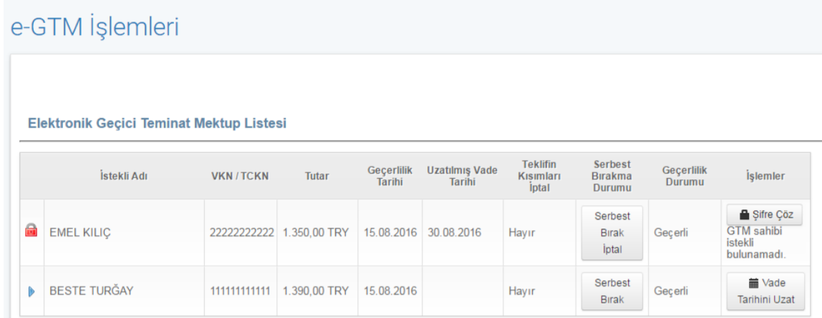
Elektronik İhale Usulünde Tekliflerin Değerlendirilmesi
- "Geçici Teminat"ın Değerlendirilmesi:
“Elektronik Geçici Teminat Mektubu”na İlişkin Değerlendirme;
İhale komisyonu üyeleri, “Teklif İşlemleri” sekmesi altındaki “e-GTM İşlemleri” linkinden, teklif değerlendirmesini yaptıkları ihalelere ait elektronik geçici teminat mektuplarına erişebilirler ve teminatlara yönelik işlemleri gerçekleştirebilirler.

Slide 114
Elektronik İhale Usulünde Tekliflerin Değerlendirilmesi
-"2. OTURUM (KAPALI OTURUM)":
İhale dokümanında belirtilen
'Katılım belgeleri ve yeterlik kriterleri' ile ilgili
değerlendirme,
İstekliler tarafından e-teklifleri ekinde sunulan
"Yeterlik Bilgileri Tablosu"nda
* 'beyan edilen' bilgi ve belgeler esas alınarak yapılır.

Slide 115
Elektronik İhale Usulünde Tekliflerin Değerlendirilmesi
-"Yeterlik Bilgileri Tablosu'nda "beyan edilen" bilgi ve belgeler üzerinde yapılacak değerlendirme":
İstekliler tarafından "Yeterlik Bilgileri Tablosu"nda
'beyan edilen' bilgi ve belgelerden,
- "EKAP" veya
- "Diğer kamu kurum ve kuruluşları" ile
- "Kamu kurumu niteliğindeki meslek kuruluşları"nın
"internet siteleri üzerinden" sorgulanabilenler,
'Belgelerdeki kayıtlı bilgiler' esas alınarak
internet üzerinde sorgulanmak suretiyle değerlendirmeye tabi tutulur.

Slide 116
Elektronik İhale Usulünde Tekliflerin Değerlendirilmesi
-"Yeterlik Bilgileri Tablosu'nda "beyan edilen" bilgi ve belgeler üzerinde yapılacak değerlendirme":
İstekliler tarafından "Yeterlik Bilgileri Tablosu"nda
'beyan edilen' bilgi ve belgelerden,
"internet siteleri üzerinden" sorgulanamayan bilgi ve belgeler ile
istenilmişse 'Teknik şartnameye cevaplar ve açıklamalar'a
yönelik yapılacak 'ilk değerlendirme'
"beyan edilen bilgiler" esas alınarak yapılır.

Slide 117
Elektronik İhale Usulünde Tekliflerin Değerlendirilmesi
-"Yeterlik Bilgileri Tablosu'nda "beyan edilen" bilgi ve belgeler üzerinde yapılacak değerlendirme":
Eğer ihalede aşırı düşük teklif açıklaması istenilecekse
İlk Oturumdan sonra sınır değer tespit edildikten sonra
Bu aşamada
teklifi sınır değerin altında kalan isteklilerden
"aşırı düşük teklif açıklaması da istenilir."

Slide 118
Elektronik İhale Usulünde Tekliflerin Değerlendirilmesi
-"Yeterlik Bilgileri Tablosu'nda "beyan edilen" bilgi ve belgeler üzerinde yapılacak değerlendirme":
Bu değerlendirme sonucunda
İhalede öngörülen şartları sağlamadığı anlaşılan teklifler
"değerlendirme dışı bırakılır."

Slide 119
Elektronik İhale Usulünde Tekliflerin Değerlendirilmesi
-"Uygun Olmayan E-teklif Kontrol Tutanağı":
İdare tarafından,
EKAP üzerinde yapılacak değerlendirmede
uygun bulunmayan e-tekliflerin
uygun bulunmama gerekçeleri
EKAP’ta işaretlenerek kaydedildikçe,
tablonun “kriter/belge” sütunlarında
otomatik doldurulmaktadır.

Slide 120
Elektronik İhale Usulünde Tekliflerin Değerlendirilmesi
UYGUN OLMAYAN e-TEKLİF KONTROL TUTANAĞI
[idarenin adı]
İKN | :
İhalenin adı | :
İhale tarih ve saati | : _ _/__/_ _ _ _, saat _ _:_ _
Tekliflerin açıldığı tarih ve saat | : _ _/__/_ _ _ _, saat _ _:_ _
Tutanağın düzenlendiği tarih ve saat | : _ _/__/_ _ _ _, saat _ _:_ _
İsteklinin Adı ve Soyadı/Ticaret Unvanı | Kriter/ Belge 1 | Kriter/ Belge 2 | Kriter/ Belge 3 | Kriter/ Belge …
İstekli 1
İstekli 2
İstekli 3
İstekli 4
…….
İstekli n
İHALE KOMİSYONU
BAŞKAN | ÜYE | ÜYE | ÜYE | ÜYE
Adı SOYADI | Adı SOYADI | Adı SOYADI | Adı SOYADI | Adı SOYADI
Görevi | Komisyondaki sıfatı | Komisyondaki sıfatı | Komisyondaki sıfatı | Komisyondaki sıfatı
İmza | İmza | İmza | İmza | İmza

Slide 121
Elektronik İhale Usulünde Tekliflerin Değerlendirilmesi
-"Yeterlik Bilgileri Tablosu'nda "beyan edilen" bilgi ve belgeler üzerinde yapılacak değerlendirme":
Bu inceleme sürecinden sonra
değerlendirme dışı bırakılmayan tekliflerden
en düşük fiyatı teklif eden ilk 2 (iki) istekli belirlenir.

Slide 122
Elektronik İhale Usulünde Tekliflerin Değerlendirilmesi
-"En düşük fiyatı teklif eden ilk 2 (iki) istekliye
'Beyan Edilen Bilgileri Tevsik Eden Belgelerin Sunulması Talebine İlişkin Form'un gönderilmesi":
En düşük fiyatı teklif eden ilk 2 (iki) istekli belirlendikten sonra;
İdare tarafından bu 2 istekliye
"Beyan Edilen Bilgileri Tevsik Eden Belgelerin Sunulması
Talebine İlişkin Form"
gönderilmek suretiyle e-ihale sürecine devam edilir. (*Beyan Edilen … Bildirim)

Slide 123
Elektronik İhale Usulünde Tekliflerin Değerlendirilmesi
Beyan Edilen Bilgileri Tevsik Eden Belgelerin Sunulması Talebine İlişkin Form
[idarenin adı]
İKN | :
Tarih ve Sayı | :
Konu | : Beyan edilen bilgileri tevsik eden belgelerin sunulması ve/veya numune/demonstrasyon değerlendirmesi yapılması.
Sayın [isteklinin adı ve soyadı/ ticaret unvanı]
[isteklinin adresi]
İLGİ: _ _/_ _/_ _ _ _ tarihinde kayda alınan e-teklifiniz.
[İşin adı] işine ait ihalede tekliflerin değerlendirmesi sürecine geçilmiş olup, [beyan etiğiniz bilgi ve belgeleri tevsik eden ve EKAP veya diğer kamu kurum ve kuruluşları ile kamu kurumu niteliğindeki meslek kuruluşlarının internet sayfası üzerinden sorgulanamayan aşağıdaki belgeleri ekleri ile birlikte, İdari Şartnamenin 7.9. maddesine uygun olarak, … tarihine kadar İdaremize sunmanız] [numune/demonstrasyon değerlendirmesi için teklif ettiğiniz ürüne/ürünlere ilişkin örnekleri … tarihine kadar … adresine ulaştırarak, … tarihinde saat … ‘te … adresinde hazır bulunmanız] gerekmektedir.
Sunulması Gereken Belgeler:
1)…

Slide 124
Elektronik İhale Usulünde Tekliflerin Değerlendirilmesi
-"Beyan Edilen Bilgileri Tevsik Eden Belgelerin Sunulması Talebine
İlişkin Form"* İdare Tarafından nasıl gönderilecek?:
En düşük fiyatı teklif eden ilk 2 (iki) istekliye
"Beyan ettikleri" bilgi ve belgelerden,
- EKAP veya diğer kamu kurum ve kuruluşları ile kamu kurumu niteliğindeki
meslek kuruluşlarının 'internet siteleri üzerinden sorgulanamayanlar' ile
- İstenilmiş ise 'Teknik Şartnameye cevaplar ve açıklamalara' ilişkin tevsik edici belgeler ve
- * 'Fiziki ortamda alınmış ise geçici teminat mektubu'nu,
"Belgelerin sunuluş şekline uygun olarak sunmaları" için
2 iş gününden az olmamak üzere makul bir süre verilir.
(*EKAP üzerinde hazırlanacak!)

Slide 125
Elektronik İhale Usulünde Tekliflerin Değerlendirilmesi
İhale dokümanında öngörülmesi halinde
Numune uygunluğu ve demonstrasyon işlemlerine ilişkin değerlendirme de bu süreçte tamamlanır.

Slide 126
Elektronik İhale Usulünde Tekliflerin Değerlendirilmesi
"Beyan Edilen Bilgileri Tevsik Eden Belgelerin Sunulması Talebine İlişkin Form"a,
'Hangi belgelerin' (internet siteleri üzerinden sorgulanamayan belgeler, varsa fiyat dışı unsurlar ve teknik şartnameye cevaplar ve açıklamalar ile Kurumla Protokol imzalamamış olan bankalardan alınan geçici teminat mektupları da dahil) sunulması gerektiği
- Belge ismi belirtilmek ve
- Her bir belgeye ayrı bir numara verilmek suretiyle yazılacaktır.

Slide 127
Elektronik İhale Usulünde Tekliflerin Değerlendirilmesi
-"'Beyan Edilen Bilgileri Tevsik Eden Belgelerin
Sunulması Talebine İlişkin Form' İle
En düşük fiyatı teklif eden ilk 2 (iki) İstekli
tarafından istenen belgelerin sunulması"

Slide 128
Elektronik İhale Usulünde Tekliflerin Değerlendirilmesi
Verilen bu süre içerisinde (2 iş gününden az olmamak üzere)
'istenen *belgeleri sunmayan istekliler' ile
Numune ve/veya demonstrasyon işlemlerine ilişkin
'yükümlülüklerini yerine getirmeyen' isteklilerin
Teklifleri "değerlendirme dışı bırakılarak geçici teminatları gelir kaydedilir."
* Fiziki ortamda alınmış geçici teminat mektubunu idarenin talebi üzerine sunmayan istekliler hakkında Kanunun 17 nci maddesindeki hükümler uygulanır.

Slide 129
Elektronik İhale Usulünde Tekliflerin Değerlendirilmesi
Geçici teminat mektubu ve sunduğu belgeler ile
Katılım ve yeterlik kriterlerine ilişkin 'şartları sağlamayan’
istekliler ile
Numune ve/veya demonstrasyon değerlendirmesi
'başarısız sonuçlanan' isteklilerin
Teklifleri "değerlendirme dışı bırakılır."

Slide 130
Elektronik İhale Usulünde Tekliflerin Değerlendirilmesi
- Gerçeğe aykırı beyanda bulunduğu anlaşılan istekliler ile
- Fiziki ortamda alınmış geçici teminat mektubunu
İdarenin talebi üzerine sunmayan istekliler hakkında,
"Kanunun 17 nci maddesindeki hükümleri uygulanır."

Slide 131
Elektronik İhale Usulünde Tekliflerin Değerlendirilmesi
YASAK FİİL VEYA DAVRANIŞLAR (4734/17. Md.)
a) Her ne sebeple olursa olsun ihaleye ilişkin işlemlere fesat karıştırmak veya buna teşebbüs etmek. (Hile, vaat, tehdit, nüfuz kullanma, çıkar sağlama, anlaşma, irtikap, rüşvet)
b) İhale kararını etkileyecek davranışlarda bulunmak.
(İsteklileri tereddüde düşürmek, katılımı engellemek, anlaşma teklifinde bulunmak veya teşvik etmek, rekabeti engellemek)
c) Sahte belge veya sahte teminat düzenlemek, kullanmak
d) Alternatif teklif verebilme halleri dışında, ihalelerde bir istekli tarafından kendisi veya başkaları adına doğrudan veya dolaylı olarak, asaleten ya da vekaleten birden fazla teklif vermek.
e) 11 inci maddeye göre ihaleye katılamayacağı belirtildiği halde ihaleye katılmak.
** Yasak fiil veya davranışlarda bulunanlar hakkında Kanunun Yasaklar ve Ceza Sorumluluğu başlıklı 4. Kısmında yer alan hükümler uygulanır.

Slide 132
Elektronik İhale Usulünde Tekliflerin Değerlendirilmesi
Bu işleme "Ekonomik açıdan en avantajlı teklif sahibi" ve
'Ekonomik açıdan en avantajlı ikinci teklif sahibi' tespit edilene
kadar devam edilir.
Ancak teklif değerlendirmesi sonucunda
'Ekonomik açıdan en avantajlı ikinci teklif sahibi'nin
belirlenmesi zorunlu değildir.

Slide 133
Elektronik İhale Usulünde Tekliflerin Değerlendirilmesi
Ayrıca;
İstekliler tarafından 'beyan edilen bilgiler' ile
Bu bilgileri tevsik etmek amacıyla sunulan 'belgeler' arasında
'farklılık bulunması' durumunda;
Belgelerde yer alan bilgilerin 'ihaleye katılım için istenen
şartları sağlaması kaydıyla’
tekliflerin geçerliliği etkilenmez.
'İhaleye katılım için istenen şartlar sağlanamıyor' ise;
isteklilerin teklifleri 'değerlendirme dışı' bırakılır.

Slide 134
Elektronik İhale Usulünde Tekliflerin Değerlendirilmesi
Tekliflerin açılması ve değerlendirilmesine ilişkin "tutanaklar"
EKAP üzerinde hazırlanır ve sonra,
Bu tutanakların çıktısı alınmak suretiyle
İhale komisyonu üyeleri tarafından imzalanır ve
her oturum kapatılmadan önce bilgiler EKAP’a kaydedilir.

Slide 135
Elektronik Ortamda İken Teknik Problem Olması Halinde?
EKAP’tan kaynaklanan teknik problemlerden veya öngörülmesi ve önlenmesi mümkün olmayan genel ve objektif nedenlerle EKAP’a erişimin sağlanamaması halinde,
( - İhale tarih ve saatinden bir gün öncesinden itibaren e-tekliflerin;
- İhale tarih ve saatinden itibaren tekliflerin açılacağı saate kadar e-anahtarların
hiçbir istekli tarafından EKAP’a iletilemediğinin ve/veya tekliflerin açılma saatinde
e-tekliflerin açılamadığı)
Hususlarının İdare tarafından Kurumumuza bildirilmesi veya Kurumumuz (EKAP) tarafından tespit edilmesi durumunda,
Kurum idareye ihale tarih ve saatini ve/veya tekliflerin açılma tarih ve saatini en fazla beş iş günü erteleme yetkisini tanıyabilir.
Erteleme yapılması durumunda ihalenin ertelendiği EKAP üzerinden isteklilere ve/veya istekli olabileceklere bildirilir ve EKAP üzerinden görülebilir.
Bu erteleme süresinde de teknik problemlerin çözülememesi veya EKAP’a erişimin sağlanamaması durumunda idare tarafından ihale iptal edilir.

Slide 136
3- ELEKTRONİK EKSİLTME

Slide 137
ELEKTRONİK EKSİLTME
ELEKTRONİK EKSİLTME NE DEMEK ?
Geçerli teklif sahibi isteklilerin ilk fiyat tekliflerinden daha düşük fiyatlar ile yeniden yarışabilmelerine imkan tanıyan elektronik araç.

Slide 138
ELEKTRONİK EKSİLTME
Amaç?
Kamu alımlarında rekabeti arttırarak,
Kaynakların daha etkin ve verimli şekilde kullanılmasını sağlamak,

Slide 139
ELEKTRONİK EKSİLTME
1 Kasım 2018 tarihi itibariyle
- Açık ihale ve
- Belli istekliler arasında ihale usulleri ile yapılan ve
Aşırı düşük teklif açıklaması istenilmeksizin sonuçlandırılan ihalelerde
Fiyat veya fiyat ile birlikte Fiyat dışı unsurlar üzerinden,
- Bu usullerle yapılan Aşırı düşük teklif açıklaması istenilen ihalelerde
Fiyat dışı unsurlar üzerinden,
e-eksiltme yapılabilecektir.

Slide 140
ELEKTRONİK EKSİLTME
Hangi tür alımlarda uygulanacak?
Mal Alım İhaleleri (Mad. 58/B)
Hizmet Alımı İhaleleri (Danışmanlık Hizmet Alımları hariç olmak üzere) (Mad. 59/B)
Yapım İşi İhaleleri (Ön Projeyle Çıkılanlar hariç)(Mad. 60/B)

Slide 141
ELEKTRONİK EKSİLTME
Elektronik eksiltme yapılabilmesi için;
İhalenin elektronik ortamda yapılması zorunlu değildir.

Slide 142
ELEKTRONİK EKSİLTME
E-eksiltme;
Aşırı düşük teklif açıklaması istenilmeksizin İhalenin teklifi en düşük fiyat üzerinde bırakılacağı ihalelerde yapılabilecek.
Sınır değerin altındaki tekliflerin aşırı düşük teklif açıklaması istenilmeksizin değerlendirme dışı bırakılacağı ihalelerde fiyat üzerinden e-eksiltme yapılamayacak. (Personel çalıştırılmasına dayalı hizmet alımı ihaleleri gibi.)

Slide 143
ELEKTRONİK EKSİLTME
Nasıl?
Açık ihale ve belli istekliler arasında ihale usulleri ile yapılan mal, hizmet ve yapım ihalelerinde kullanılmak üzere,
İlan ve İdari Şartname’de yer verilmek suretiyle,
Geçerli teklif sahibi isteklilerin
ilk teklif bedellerinden daha düşük teklif bedelleri ile
yeniden yarışabilmelerine imkan tanımak suretiyle yapılacak.

Slide 144
ELEKTRONİK EKSİLTME
İdarece Elektronik Eksiltme yapılmasına karar verilmesi halinde; (Elektronik eksiltme yapılmasına EKAP üzerinde "İhtiyaç Raporu" oluşturulması esnasında karar verilecek) ve
İlan ve İdari Şartname’de yer verilmek suretiyle, (Kısmi teklife açık ihalelerde hangi kısımlara ilişkin olarak e-eksiltme yapılacağı belirtilmek suretiyle) yapılabilecektir.

Slide 145
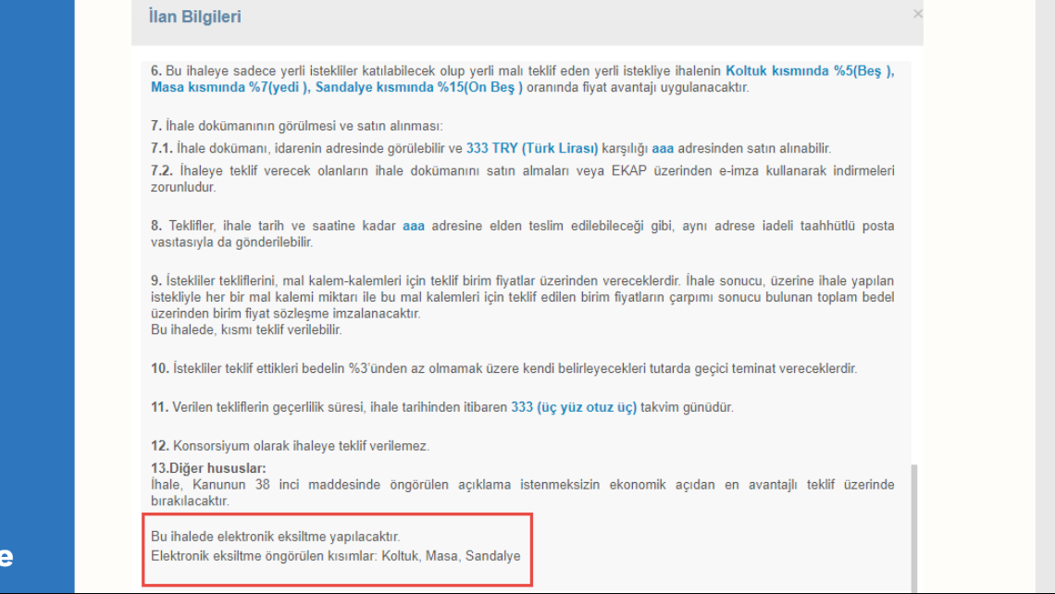
ELEKTRONİK EKSİLTME İlan’da

Slide 146
ELEKTRONİK EKSİLTME İdari Şartname’de

Slide 147
ELEKTRONİK EKSİLTME İdari Şartname’de

Slide 148
ELEKTRONİK EKSİLTME
Teklif değerlendirme işlemleri tamamlandıktan sonra
Teklifleri yeterli görülen istekliler,
EKAP üzerinden "Elektronik Eksiltmeye Davet Formu" kullanılarak
aynı anda eksiltmeye davet edilirler.
Davet yapılmadan önce isteklilere
değerlendirme dışı bırakılan teklifler ve gerekçeleri bildirilir.

Slide 149
ELEKTRONİK EKSİLTME
Yaklaşık maliyetin üzerindeki teklifler:
Elektronik eksiltme yapılacak ihalelerde,
isteklilerin teklif fiyatları son teklif fiyatları olmadığı için Kamu İhale Genel Tebliği’nin 16.3 üncü maddesi gereğince
yaklaşık maliyetin üzerindeki teklifler,
elektronik eksiltme tamamlanmadan önce,
değerlendirme dışı bırakılmamalıdır.

Slide 150
ELEKTRONİK EKSİLTME
"Elektronik Eksiltmeye Davet Formu" gönderilmeden önce isteklilere gönderilecek tebligata;
Değerlendirme dışı bırakılan teklifleri ve gerekçelerini göstermek üzere "Ara Karar" niteliğinde karar alınmak suretiyle eklenebilir.
"Elektronik Eksiltmeye Davet Formu" gönderilmeden önce teklifleri değerlendirme dışı bırakılan istekliler açısından şikâyet sürelerinin beklenmesine gerek bulunmamaktadır. (Çünkü, daha sonra e-eksiltme yeniden yapılabilecektir.)

Slide 151
ELEKTRONİK EKSİLTME
ELEKTRONİK EKSİLTMEYE DAVET FORMU

Slide 152
ELEKTRONİK EKSİLTMEYE DAVET FORMU
Elektronik Eksiltmeye Davet Formu*
Kısmi teklife açık ihalede her kısım için ayrı davet formu düzenlenecektir.
Sayın [isteklinin adı ve soyadı/ ticaret unvanı]
[isteklinin adresi]
[idarenin adı]
İKN
İhalenin Adı
Tarih ve Sayı
Konu | Elektronik eksiltmeye davet
Eksiltme yapılacak kısım (Kısmi teklife açık olmayan ihalede bu satıra yer verilmeyecektir.) | (Kısım no ve adı belirtilecektir.)
İLGİ: _ _/_ _/_ _ _ _ tarihinde kayda alınan e-teklifiniz.
Yukarıda ihale kayıt numarası ve adı yer alan ihalede aşağıdaki koşullara uygun olarak elektronik eksiltme yapılacaktır:
1) Yeni teklifler EKAP üzerinden e-teklif olarak verilecektir.
2) Eksiltmede yeni fiyatlar ve/veya fiyat dışı unsurlara ilişkin yeni değerler en az asgari fark aralığı kadar eksiltilmek suretiyle teklif edilebilir. İstekliler alternatif teklif verilmesine izin verilen ihalelerde, vermiş oldukları alternatif teklifler için de eksiltmeye katılabilirler…

Slide 153
ELEKTRONİK EKSİLTMEYE DAVET FORMU
Elektronik Eksiltmeye Davet Formunda;
Elektronik eksiltmenin başlayacağı tarih ve saat,
Eksiltmeye konu fiyat,
Tur sayısı,
Yeni teklif verme (bekleme) süresi
Asgari fark aralığı
Eksiltmeye konu fiyat ve/veya fiyat dışı unsurlar
Elektronik eksiltmenin hangi durumlarda sona ereceği
İhale komisyonlarının ve isteklilerin dikkat etmesi gereken diğer hususlar yer almaktadır.

Slide 154
ELEKTRONİK EKSİLTMEYE DAVET FORMU
“Elektronik Eksiltmeye Davet Formu“ ekinde
Elektronik eksiltmenin her aşamasının hangi saat aralığında ve
ne kadar süre içerisinde yapılacağını ve
elektronik eksiltmenin sona ereceği tarih ve saati göstermek üzere
«EKSİLTME ZAMAN ÇİZELGESİ» yer almaktadır.

Slide 155
ELEKTRONİK EKSİLTMEYE DAVET FORMU
EKSİLTME ZAMAN ÇİZELGESİ
Elektronik eksiltmenin her aşamasını gösterecek şekilde hazırlanır.
Kısmi teklife açık ihalede, zaman çizelgesi davet edilecek istekliler yönünden diğer kısımlarda yapılacak eksiltme ile çakışmayacak şekilde düzenlenecektir.
Eksiltmenin başlayacağı tarih ve saat: | Tarih: …./…./…. Saat: ....:….
1. Tur: Başlangıç saati: Bitiş saati: | Saat: ....:…. Saat: ....:….
…
n. Tur: Başlangıç saati: Bitiş saati: | Saat: ....:…. Saat: ....:….
Eksiltmenin sona ereceği tarih ve saat: | Tarih: …./…./…. Saat: ....:….

Slide 156
ELEKTRONİK EKSİLTMEYE DAVET FORMU
“Elektronik Eksiltmeye Davet Formu “
İhalenin elektronik ortamda yapılıp yapılmadığına
bakılmaksızın,
Elektronik Eksiltme yapılacak tüm ihalelerde,
isteklileri elektronik eksiltmeye davet etmek için
kullanılır.

Slide 157
ELEKTRONİK EKSİLTME

Slide 158
ELEKTRONİK EKSİLTME
Davet formunun gönderildiği tarihten itibaren
2 iş günü geçmeden eksiltmeye başlanamaz.

Slide 159
ELEKTRONİK EKSİLTME
Yeni teklifler
EKAP üzerinden e-teklif olarak verilecek, ancak
e-anahtar gönderilmeyecek.
e-teklifte, yeni fiyatlar ve/veya fiyat dışı unsurlara ilişkin yeni değerler, en az asgari fark aralığı kadar eksiltilmek suretiyle teklif edilebilir.

Slide 160
ELEKTRONİK EKSİLTME
Elektronik eksiltme yapılması öngörülen ihalelerde
Yaklaşık Maliyet, istekliler ve teklifleri,
elektronik eksiltme tamamlandıktan sonra
açıklanacak.
Elektronik eksiltmede, isteklilerin teklif fiyatları son teklif fiyatları olmadığı için yaklaşık maliyet ve diğer isteklilerin kimlikleri ve teklif fiyatları elektronik eksiltme tamamlandıktan sonra açıklanır.

Slide 161
ELEKTRONİK EKSİLTME
Elektronik eksiltmenin her aşamasında,
isteklilere o andaki sıralamaları
EKAP üzerinde bildirilecek.
- İhale dokümanında belirtilmesi kaydıyla,
Diğer isteklilerin sıralamaları ve istekli sayısı da ayrıca bildirilebilir.
- Ancak, elektronik eksiltme süresince isteklilerin kimlikleri açıklanmaz.

Slide 162
ELEKTRONİK EKSİLTME
Eksiltmede
- Tur sayısı beşi geçemez,
- Eksiltme bir önceki turda verilen teklifler üzerinden yapılır
ve
-Turlardan birinde yeni teklif vermeyen istekli sonraki turlarda da teklif veremeyecek.

Slide 163
ELEKTRONİK EKSİLTME
Eksiltme yapılırken her tur için bir zaman aralığı (bekleme süresi) belirlenir.
İstekliler eksiltilmiş tekliflerini belirlenen bu zaman aralığında,
Herhangi bir sıralama olmaksızın ve
En az asgari fark aralığı kadar eksilterek
verirler.
-Verilen tekliflerde belirlenen asgari fark aralığından daha düşük eksiltme yapılamaz.

Slide 164
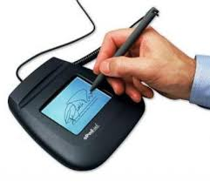
ELEKTRONİK EKSİLTME
Ortak girişimlerin katıldığı ihalelerde
Yeni tekliflerin
Ortak girişim ortaklarının tamamı tarafından e-imza ile imzalanması zorunludur.

Slide 165
ELEKTRONİK EKSİLTME
Eksiltmede sunulacak yeni tekliflerin,
İlk teklifi imzalayan kişiden farklı bir kişi tarafından imzalanabilmesi için;
- e-teklif alınan ihalelerde
Yeni teklifleri imzalayan kişinin
Temsile yetkili olduğunu gösteren belgelere ilişkin bilgilerin
" Yeterlik Bilgileri Tablosu"nda beyan edilmesi gerekmektedir.
- Diğer ihalelerde ise bu belgelerin eksiltmeden önce idareye sunulması gerekmektedir.

Slide 166
ELEKTRONİK EKSİLTME
Kısmi teklife açık ihalelerde,
kısımlardan biri, birkaçı veya tamamı için eksiltme yapılabilecek.
(Hangi kısımlara ilişkin olarak e-eksiltme yapılacağı İhtiyaç Raporu oluşturulurken belirlenecek ve İlan ile İdari Şartname’de görülecektir.)
- Bir kısmın e-eksiltmesi aynı gün tamamlanır.
- Farklı kısımların e-eksiltmesi farklı günlerde yapılabilir.

Slide 167
ELEKTRONİK EKSİLTME
Geçerli tekliflerde değişiklik olması sebebiyle
tekrar eksiltme yapılabilecek, bu durumda;
- Yeni eksiltme;
daha önceki eksiltmede verilmiş olan son teklifler
üzerinden yapılır.

Slide 168
ELEKTRONİK EKSİLTME
Elektronik eksiltme sürecinde
Teknik sorunlarla karşılaşılması durumunda
eksiltme durdurulur (ertelenir) ve
İsteklilere yeni bir davet gönderilerek
Davette belirtilen tarih ve saatte
eksiltmeye kaldığı yerden devam edilir.

Slide 169
ELEKTRONİK EKSİLTME
Elektronik Eksiltme aşağıdaki durumlarda sona erer:
Davette belirtilen tarih ve saatin dolması
Bekleme süresinde asgari fark aralığına sahip teklif alınmaması
Tur sayısının tamamlanması

Slide 170
ELEKTRONİK EKSİLTME
ÖRNEK:
Konu: Bilgisayar alımı
Tur sayısı : 4
Geçerli teklif: 4
İstekli A: 8.000 TL
İstekli B: 9.000 TL
İstekli C: 9.500 TL
İstekli D: 10.000 TL
Her tur için verilen teklif verme (Bekleme) süresi: 10 dakika
Yaklaşık Maliyet: 7.500 TL ise (Kar Hariç Yaklaşık Maliyet:6.400 TL ise)
Asgari Fark: 250 TL

Slide 171
ELEKTRONİK EKSİLTME
ELEKTRONİK EKSİLTME
İLK TEKLİFLER
İstekli A
8.000 TL
1.Sıra
İstekli B
9.000 TL
2.Sıra
İstekli C
9.500 TL
3.Sıra
İstekli D
10.000 TL
4.Sıra

Slide 172
ELEKTRONİK EKSİLTME
ELEKTRONİK EKSİLTME
TUR
1
İstekli A: 7.700 TL (-300)
İstekli B: 8.200 TL (-800)
İstekli C: 8.000 TL (-1.500)
İstekli D: 9.000 TL (-1.000)

Slide 173
ELEKTRONİK EKSİLTME
TUR – 1: İSTEKLİLER KENDİ EKRANLARINDA
NE GÖRECEK ?
*Bir isteklinin, diğer isteklilerin sıralarını ve toplam istekli sayısını görebilmelerine ilişkin olarak ihale dokümanında düzenleme yapılması halinde:
İSTEKLİ B
1-İstekli A
***
2-İstekli C
***
3- (SİZ) İstekli B
8.200 TL
4-İstekli D
***
İSTEKLİ C
1- İstekli A
***
2- (SİZ) İstekli C
8.000 TL
3-İstekli B
***
4-İstekli D
***
İSTEKLİ A
1- (SİZ) İstekli A
7.700 TL
2-İstekli C
***
3-İstekli B
***
4-İstekli D
***
İSTEKLİ D
1- İstekli A
***
2-İstekli C
***
3-İstekli B
***
4- (SİZ) İstekli D
9.000 TL

Slide 174
ELEKTRONİK EKSİLTME
TUR – 1: İSTEKLİLER KENDİ EKRANLARINDA
NE GÖRECEK ?
*Bir isteklinin, diğer isteklilerin sıralarını ve toplam istekli sayısını görebilmelerine ilişkin olarak ihale dokümanında düzenleme yapılmaması halinde:
İSTEKLİ B
İstekli B
3. Sıradasınız
Teklifiniz: 8.200 TL
İSTEKLİ C
İstekli C
2. Sıradasınız
Teklifiniz: 8.000 TL
İSTEKLİ A
İstekli A
1. Sıradasınız
Teklifiniz:
7.700 TL
İSTEKLİ D
İstekli D
4. Sıradasınız
Teklifiniz:
9.000 TL

Slide 175
ELEKTRONİK EKSİLTME
ELEKTRONİK EKSİLTME
TUR
2
İstekli A: 7.450 TL (-250)
İstekli B: 7.500 TL (-700)
İstekli C: 7.400 TL (-600)
İstekli D: 8.000 TL (-1.000)

Slide 176
ELEKTRONİK EKSİLTME
TUR – 2: İSTEKLİLER KENDİ EKRANLARINDA
NE GÖRECEK ?
*Bir isteklinin, diğer isteklilerin sıralarını ve toplam istekli sayısını görebilmelerine ilişkin olarak ihale dokümanında düzenleme yapılması halinde:
İSTEKLİ B
1-İstekli C
***
2-İstekli A
****
3- (SİZ) İstekli B
7.500 TL
4-İstekli D
***
İSTEKLİ C
1- (SİZ) İstekli C
7.400 TL
2-İstekli A
****
3-İstekli B
***
4-İstekli D
***
İSTEKLİ A
1-İstekli C
***
2- (SİZ) İstekli A
7.450 TL
3-İstekli B
***
4-İstekli D
***
İSTEKLİ D
1- İstekli C
***
2-İstekli A
***
3-İstekli B
***
4- (SİZ) İstekli D
8.000 TL

Slide 177
ELEKTRONİK EKSİLTME
TUR – 2: İSTEKLİLER KENDİ EKRANLARINDA
NE GÖRECEK ?
*Bir isteklinin, diğer isteklilerin sıralarını ve toplam istekli sayısını görebilmelerine ilişkin olarak ihale dokümanında düzenleme yapılmaması halinde:
İSTEKLİ B
İstekli B
3. Sıradasınız
Teklifiniz: 7.500 TL
İSTEKLİ C
İstekli C
1. Sıradasınız
Teklifiniz: 7.400 TL
İSTEKLİ A
İstekli A
2. Sıradasınız
Teklifiniz:
7.450 TL
İSTEKLİ D
İstekli D
4. Sıradasınız
Teklifiniz:
8.000 TL

Slide 178
ELEKTRONİK EKSİLTME
ELEKTRONİK EKSİLTME
TUR
3
İstekli A: 7.200 TL (-250)
İstekli B: 7.150 TL (-350)
İstekli C: 7.100 TL (-300)
İstekli D: 8.000 TL (0)

Slide 179
ELEKTRONİK EKSİLTME
TUR – 3: İSTEKLİLER KENDİ EKRANLARINDA
NE GÖRECEK ?
*Bir isteklinin, diğer isteklilerin sıralarını ve toplam istekli sayısını görebilmelerine ilişkin olarak ihale dokümanında düzenleme yapılması halinde:
İSTEKLİ A
1-İstekli C
***
2-İstekli B
***
3- (SİZ) İstekli A
7.200 TL
4-İstekli D
***
İSTEKLİ B
1-İstekli C
***
2- (SİZ) İstekli B
7.150 TL
3-İstekli A
***
4-İstekli D
***
İSTEKLİ C
1- (SİZ) İstekli C
7.100 TL
2-İstekli B
****
3-İstekli A
***
4-İstekli D
***
İSTEKLİ D
1- İstekli C
***
2-İstekli B
***
3-İstekli A
***
4- (SİZ) İstekli D
8.000 TL
* İstekli D, 3. turda eksiltme yapmadığı için 8.000 TL teklif fiyatı son teklif fiyatı olacak ve
3. turda eksiltme yapamayacak.

Slide 180
ELEKTRONİK EKSİLTME
TUR – 3: İSTEKLİLER KENDİ EKRANLARINDA
NE GÖRECEK ?
*Bir isteklinin, diğer isteklilerin sıralarını ve toplam istekli sayısını görebilmelerine ilişkin olarak ihale dokümanında düzenleme yapılmaması halinde:
İSTEKLİ B
İstekli B
2. Sıradasınız
Teklifiniz: 7.150 TL
İSTEKLİ C
İstekli C
1. Sıradasınız
Teklifiniz: 7.100 TL
İSTEKLİ A
İstekli A
3. Sıradasınız
Teklifiniz:
7.200 TL
İSTEKLİ D
İstekli D
4. Sıradasınız
Teklifiniz:
8.000 TL

Slide 181
ELEKTRONİK EKSİLTME
ELEKTRONİK EKSİLTME
TUR
4
İstekli A: 7.200 TL (0)
İstekli B: 6.800 TL (-350)
İstekli C: 6.850 TL (-250)
İstekli D: 8.000 TL (-)
* İstekli A, 4. turda eksiltme yapmadığı için 3. turdaki teklif fiyatı olan 7.200 TL, son teklif fiyatı olacak,
** İstekli D, 3. turda eksiltme yapmadığı için 4. turda da eksiltme yapamadı.

Slide 182
ELEKTRONİK EKSİLTME
TUR – 4: İSTEKLİLER KENDİ EKRANLARINDA
NE GÖRECEK ? (EKSİLTME BİTTİĞİNDE)
*Bir isteklinin, diğer isteklilerin sıralarını ve toplam istekli sayısını görebilmelerine ilişkin olarak ihale dokümanında düzenleme yapılması halinde:
İSTEKLİ A
1-İstekli B
***
2-İstekli C
***
3- (SİZ) İstekli A
7.200 TL
4-İstekli D
***
Yaklaşık Maliyet:
7.500 TL
İSTEKLİ B
1- (SİZ) İstekli B
6.800 TL
2-İstekli C
***
3-İstekli A
***
4-İstekli D
***
Yaklaşık Maliyet:
7.500 TL
İSTEKLİ C
1-İstekli B
***
2- (SİZ) İstekli C
6.850 TL
3-İstekli A
***
4-İstekli D
***
Yaklaşık Maliyet:
7.500 TL
İSTEKLİ D
1- İstekli B
***
2-İstekli C
***
3-İstekli A
***
4- (SİZ) İstekli D
8.000 TL
Yaklaşık Maliyet:
7.500 TL

Slide 183
ELEKTRONİK EKSİLTME
TUR – 4: İSTEKLİLER KENDİ EKRANLARINDA
NE GÖRECEK ? (EKSİLTME BİTTİĞİNDE)
*Bir isteklinin, diğer isteklilerin sıralarını ve toplam istekli sayısını görebilmelerine ilişkin olarak ihale dokümanında düzenleme yapılmaması halinde:
İSTEKLİ B
İstekli B
1. Sıradasınız
Teklifiniz:
6.800 TL
Yaklaşık Maliyet:
7.500 TL
İSTEKLİ C
İstekli C
2.Sıradasınız
Teklifiniz:
6.850 TL
Yaklaşık Maliyet:
7.500 TL
İSTEKLİ D
İstekli D
4. Sıradasınız
Teklifiniz:
8.000 TL
Yaklaşık Maliyet:
7.500 TL
İSTEKLİ A
İstekli A
3. Sıradasınız
Teklifiniz:
7.200 TL
Yaklaşık Maliyet:
7.500 TL

Slide 184
ELEKTRONİK EKSİLTME
E-eksiltme sona erdiğinde isteklinin ekranında kendi teklif fiyatı ve sıra bilgisinin hemen altında ihaleye (ya da kısmı teklife açık ihale ise ilgili kısma) ilişkin yaklaşık maliyet tutarı otomatik olarak EKAP tarafından belirtilecek.

Slide 185
ELEKTRONİK EKSİLTME
İsteklilerin elektronik eksiltmeye katılması zorunlu değildir. Bu durumda;
İsteklilerin ilk teklif fiyatı son teklif fiyatı olacaktır.

Slide 186
ELEKTRONİK EKSİLTME
Elektronik eksiltme süresince EKAP, sadece istekliler tarafından kullanılabilecek, idarenin ekranı EKAP tarafından pasif konumda bekletilecek; İdare isteklilerin eksiltme tutarlarına ve sıralarına ilişkin olarak hiçbir bilgi göremeyecek, ancak ve sadece sistemde sıkıntı olduğu bilgisi kendisine iletildiğinde e-eksiltmenin ertelenmesine karar verebilecek,
E-eksiltme sona erdiğinde idare ekranı
otomatik olarak EKAP tarafından aktif hale getirilecek.

Slide 187
ELEKTRONİK EKSİLTME
Eksiltme sonucunda tekliflerin eşit olması halinde
kura yöntemine başvurulur.

Slide 188
- Yeterlik Sistemi

Slide 189
19.06.2018 tarihli Resmi Gazetede yapılan değişiklikler
19.06.2018 tarihli Resmi Gazetede yayımlanan
- Yapım İşleri İhaleleri Uygulama Yönetmeliğinde Değişiklik Yapılmasına Dair Yönetmelik değişiklik ile
Yeterlik sistemi kurulmak suretiyle yeterlik sistemi üzerinden yeterlik değerlendirmesi yapılması ve
Buna bağlı olarak yeterlik sertifikası üzerinden e-ihale yapılması imkanı getirilecek ; ancak henüz uygulanmaya başlanmadı
Bu hususa ilişkin Yönetmelik taslağı hazırlanmış ve idarelerin görüşüne sunulmuştur.

Slide 190
T.C KAMU İHALE KURUMU
TEŞEKKÜRLER

